Slide 1
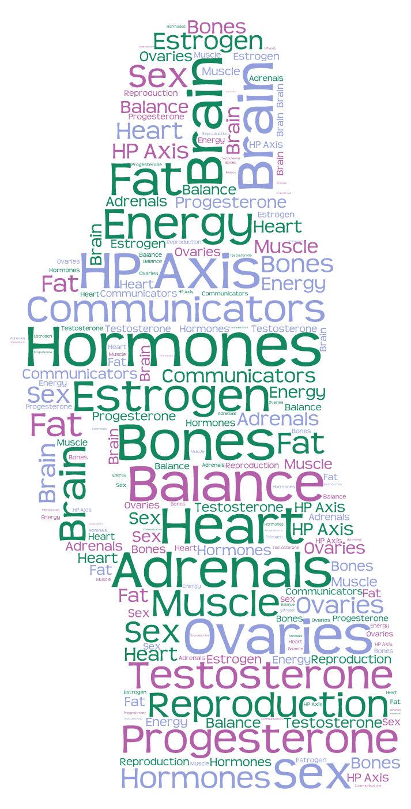
ENDOCRINO 2
gonadi, glicemia, calcemia
per le lezioni del prof. P. Paolo Battaglini
v 3.8
Principali fonti delle figure:
Conti et al., FISIOLOGIA MEDICA, Edi-Ermes
Guyton e Hall, FISIOLOGIA MEDICA, Elsevier
Silverthorn, FISIOLOGIA UMANA, Pearson
Vander, FISIOLOGIA, Ambrosiana
Carlson, FISIOLOGIA DEL COMPORTAMENTO, Piccin
Kenney et al., Physiology of Sport and Exercise

Slide 2
QUADRO GENERALE
Controllo ormonale della determinazione del sesso
Gametogenesi
Gonade maschile
Spermatogenesi
Azioni degli androgeni
Controllo ormonale della funzione riproduttiva maschile
Gonade femminile
Ovogenesi
Ciclo ovarico e mestruale
Gravidanza
Parto
Circolazione fetale
Allattamento
Regolazione della glicemia
Insulina e glucagone
Regolazione della calcemia
Vitamina D, paratormone, calcitonina
Casi clinici:
Amenorrea con mal di testa e deficit del campo visivo
Episodi ricorrenti di debolezza muscolare
Forte dimagrimento in giovane danzatrice
Calcoli renali ricorrenti

Slide 3
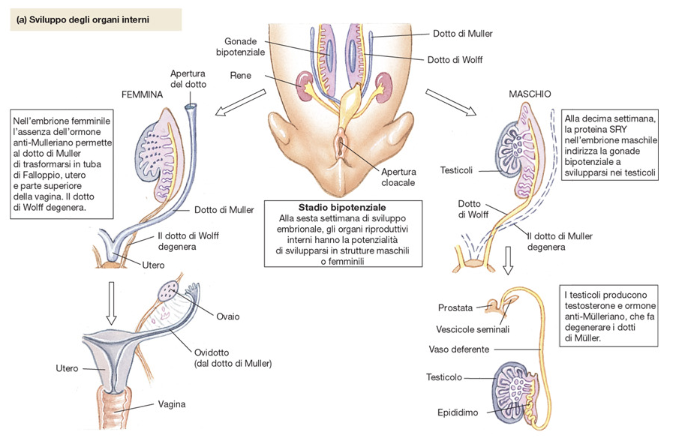
CONTROLLO ORMONALE DELLA DETERMINAZIONE DEL SESSO
tubuli seminiferi
Da Silverthorn

Slide 4
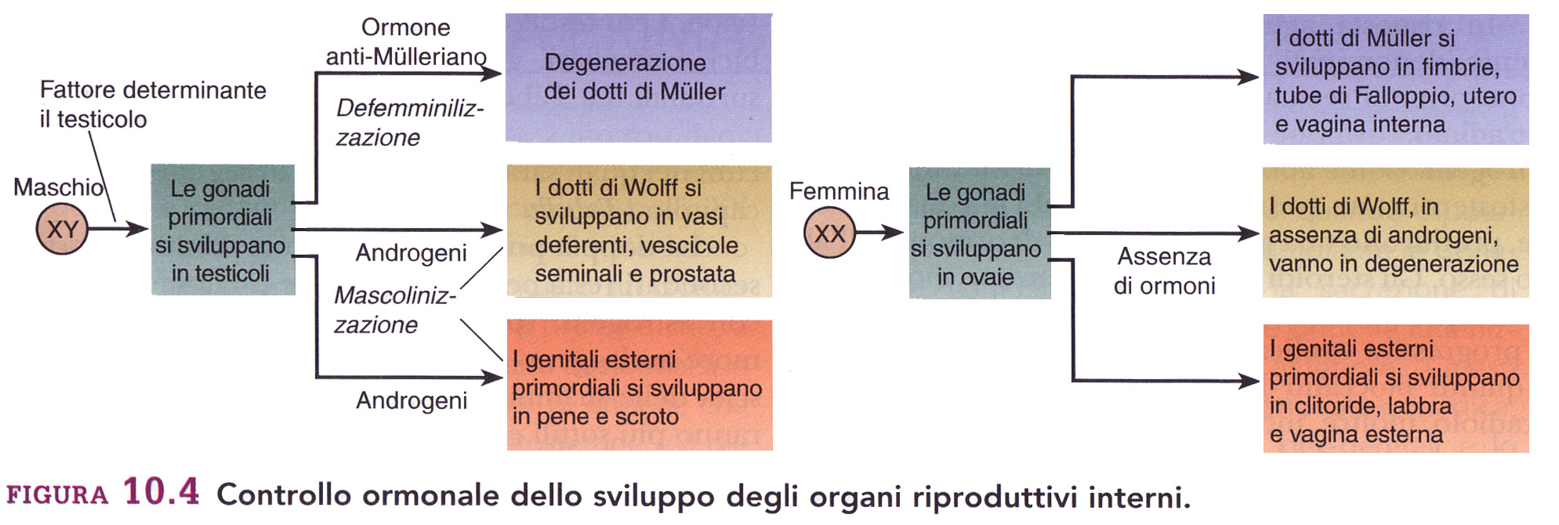
CONTROLLO ORMONALE DELLA DETERMINAZIONE DEL SESSO
Modificata da Carlson, Fisiologia del Comportamento

Slide 5
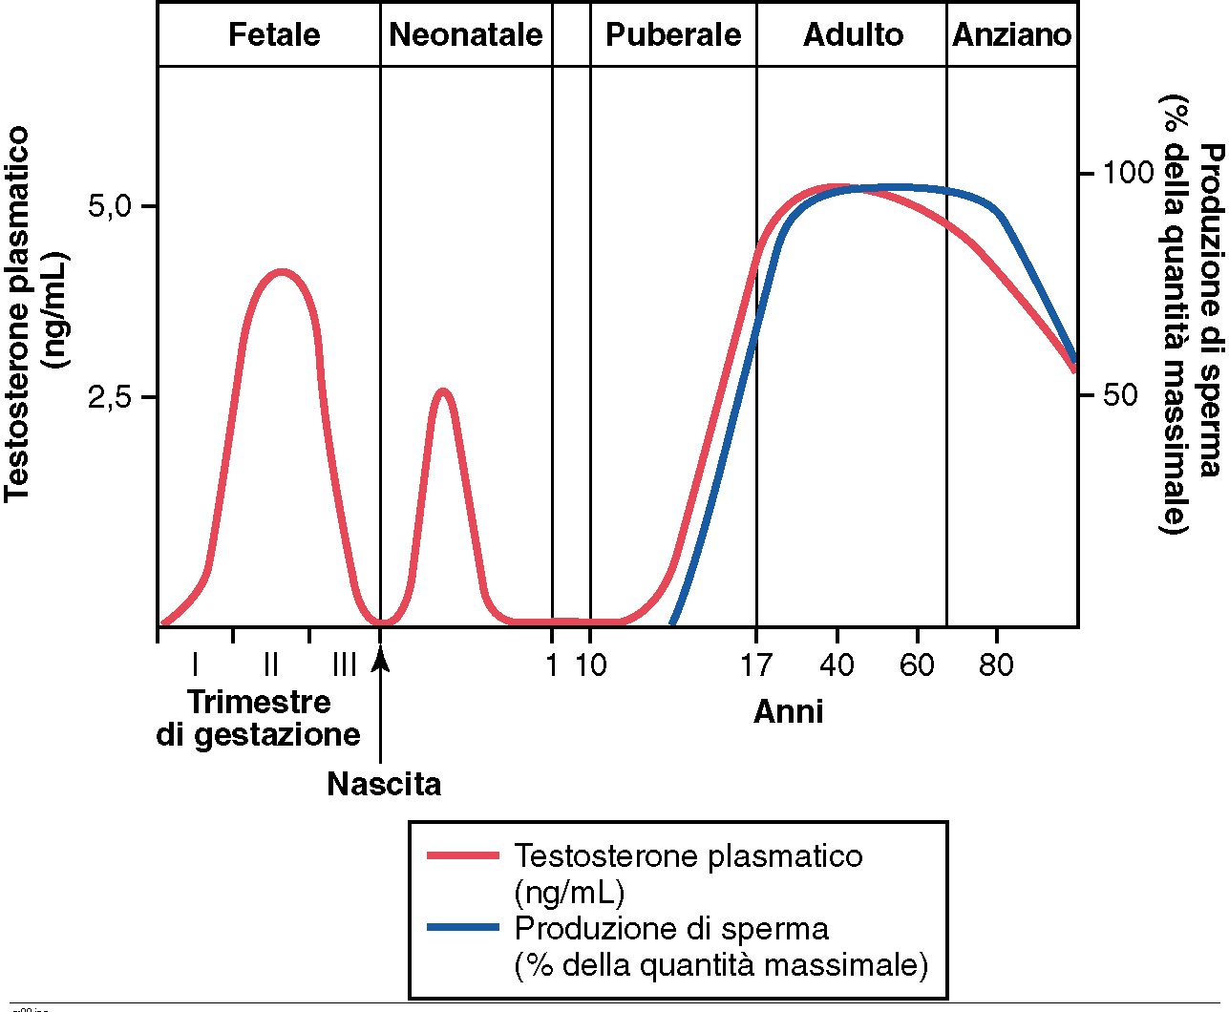
CONTROLLO ORMONALE DELLA DETERMINAZIONE DEL SESSO
Modificata da Carlson, Fisiologia del Comportamento

Slide 6
RIPRODUZIONE CELLULARE
cromosomi di
mamma
papà
MITOSI
MEIOSI
LINEA SOMATICA
LINEA GERMINATIVA
replicazione
(immagine del cariotipo)
replicazione
crossing over
separazione
1ª separazione
2ª separazione

Slide 7
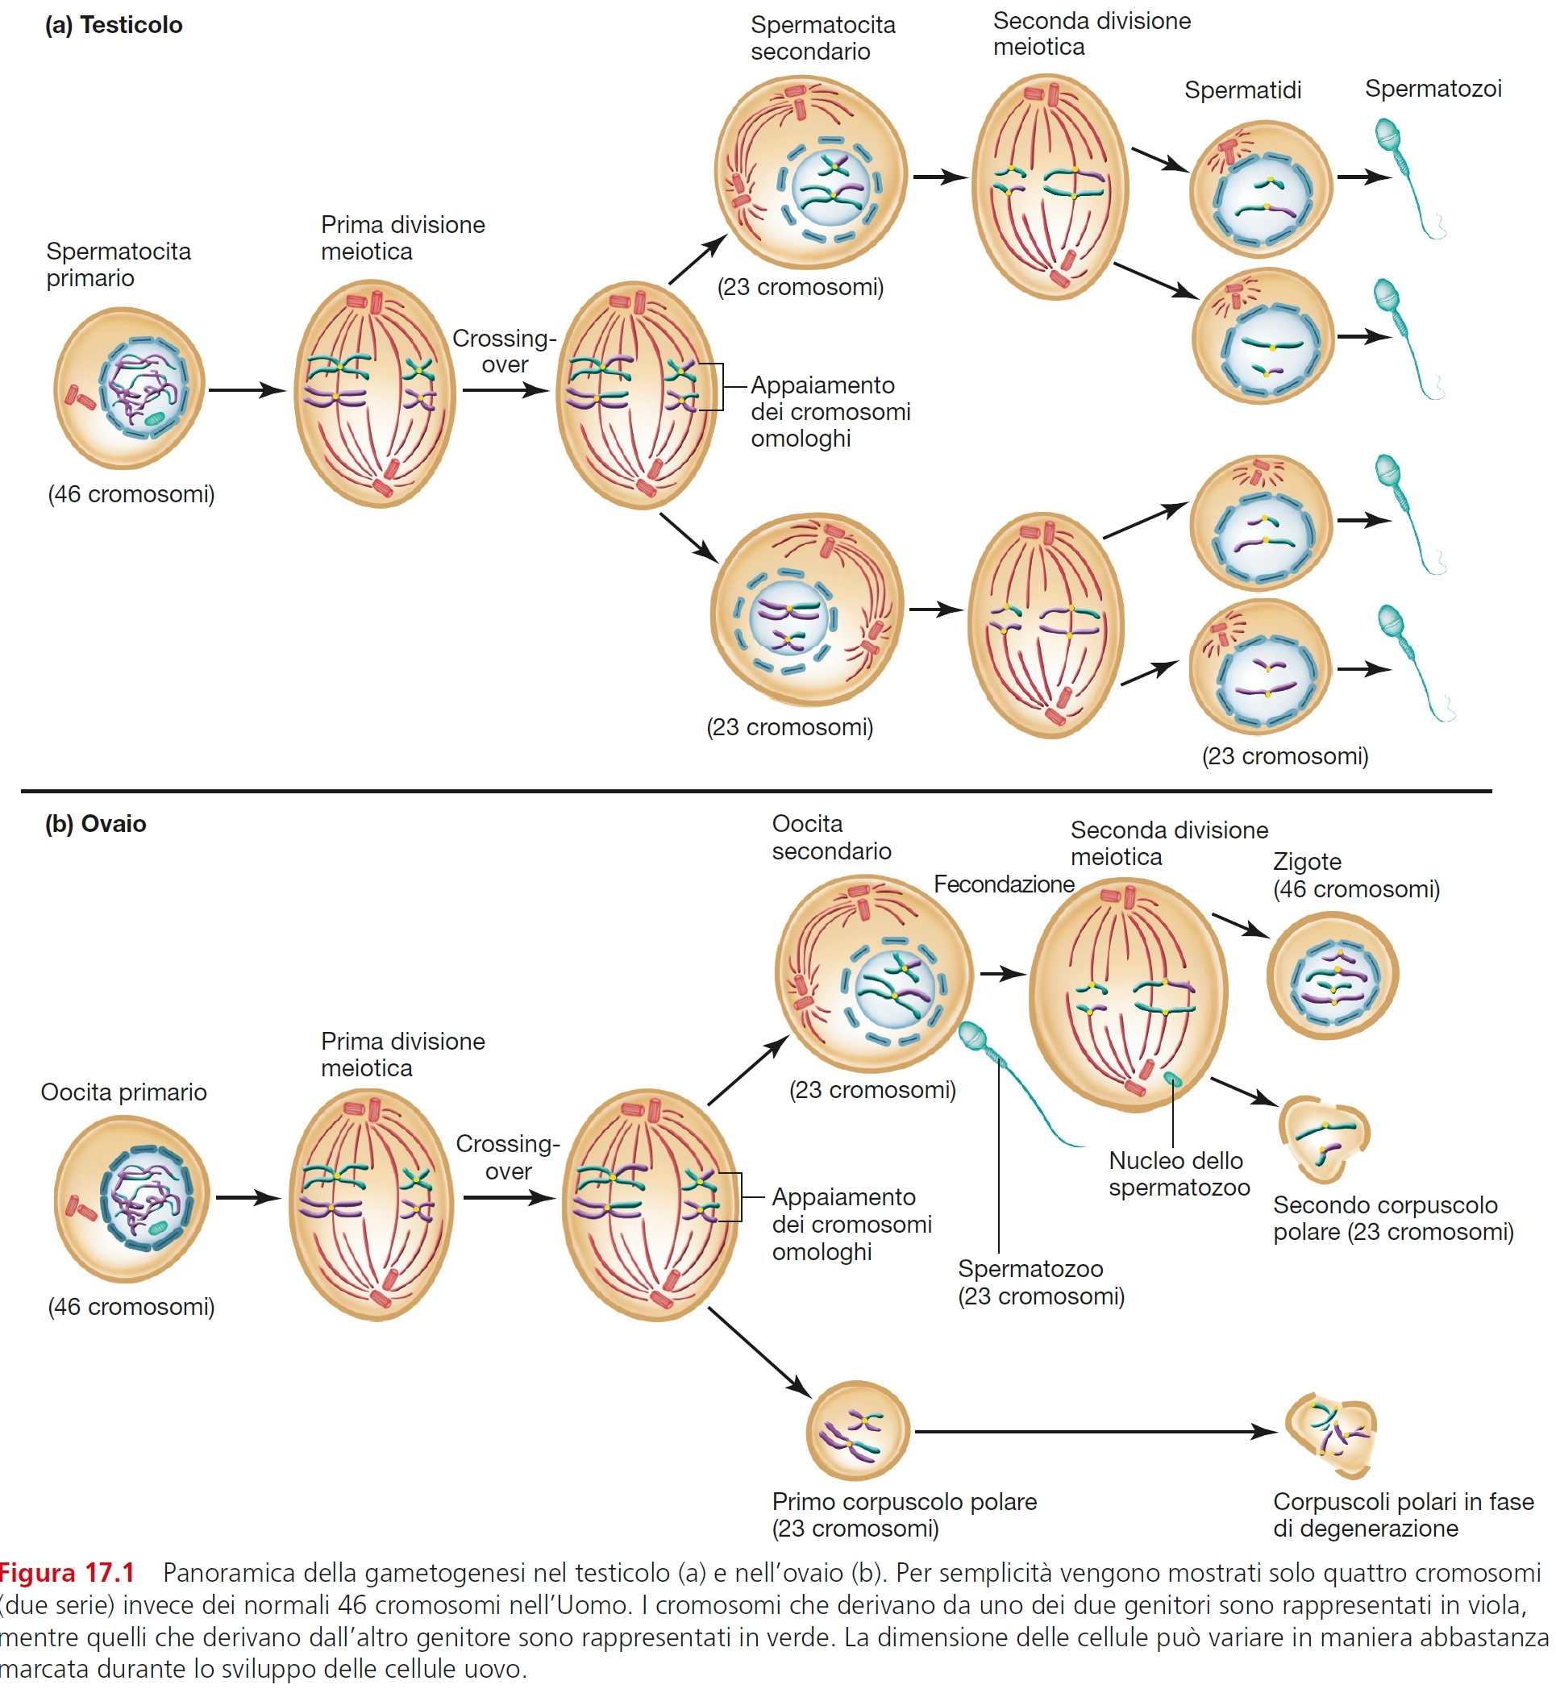
GAMETOGENESI
Spermatocita primario: produzione continua, dopo la pubertà
II divisione meiotica: continuamente, dopo la pubertà
Oocita primario: produzione solo nella vita fetale
II divisione meiotica: solo dopo la fecondazione
Vander, FISIOLOGIA, Ambrosiana

Slide 8
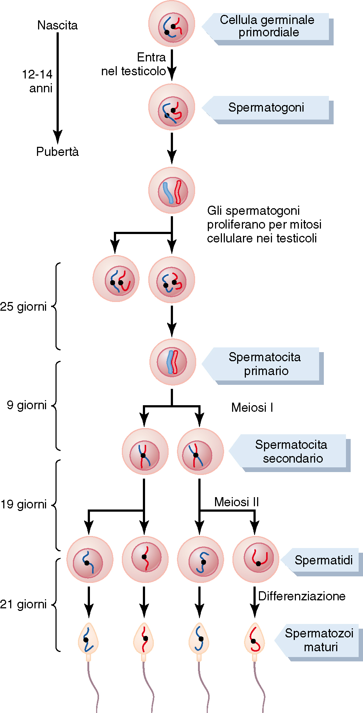
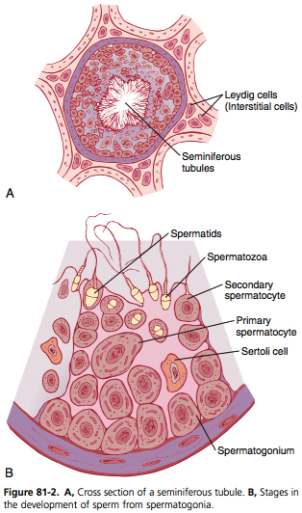
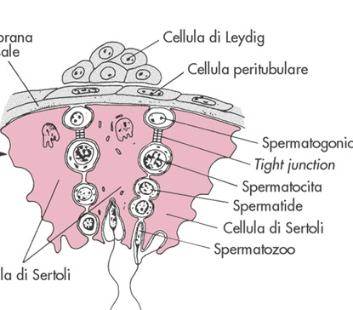
GONADE MASCHILE
spermatogenesi
TUBULO SEMINIFERO
embrione
spermatogonio
TESTOSTERONE
(cellule di Leydig)
pubertà
cellula del Sertoli
spermatocita primario
spermatocita secondario
spermatozoo
spermatide
tubulo seminifero
CELLULE DI SERTOLI
cellule interstiziali di Leydig
testicolo
epididimo
Vasi deferenti e ampolle
Da Guyton e Hall, Fisiologia Medica

Slide 9
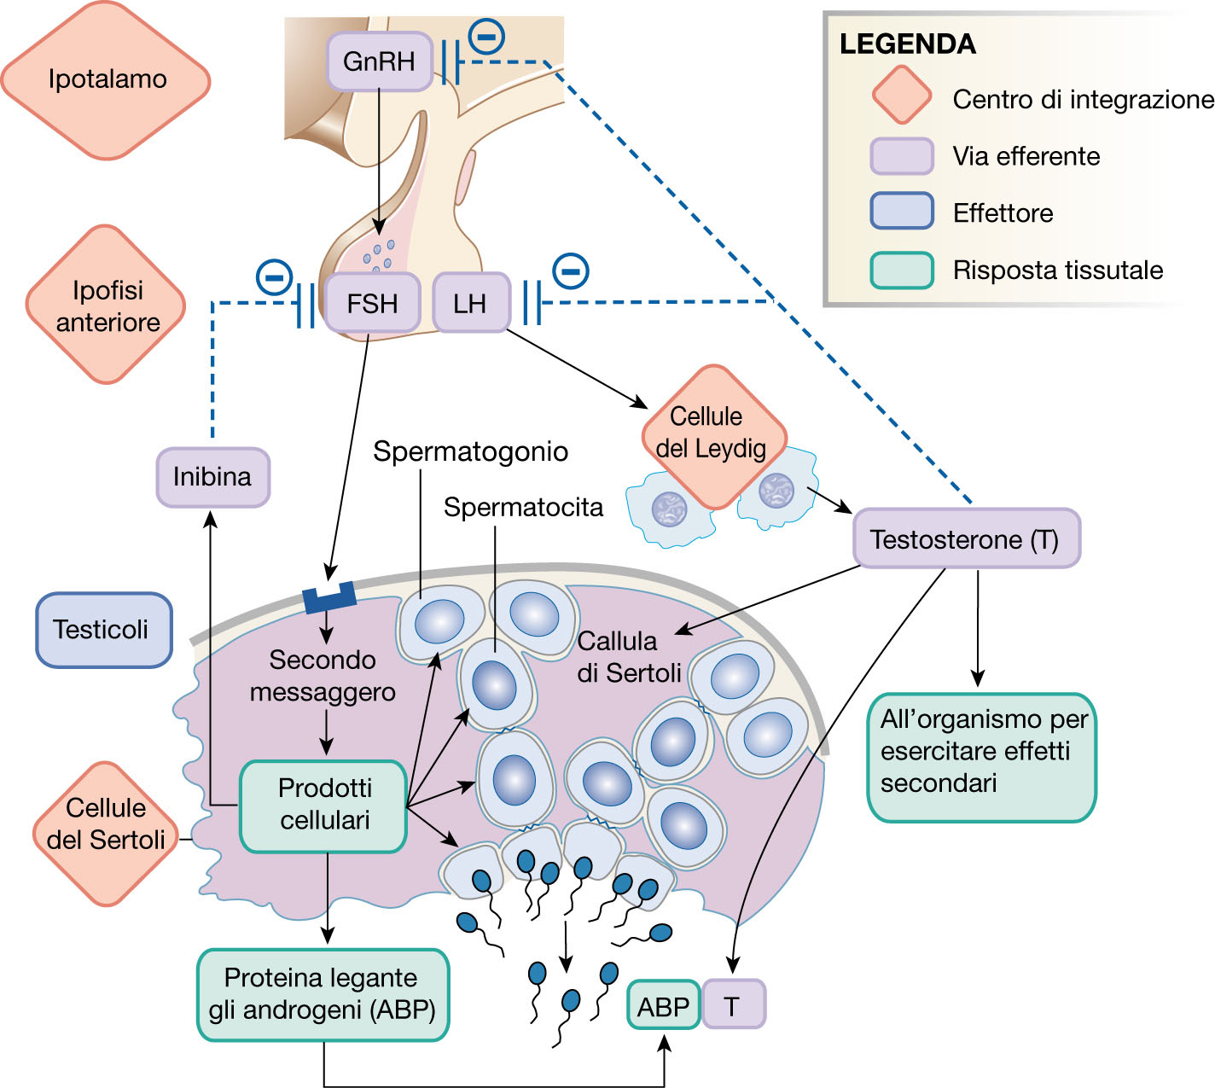
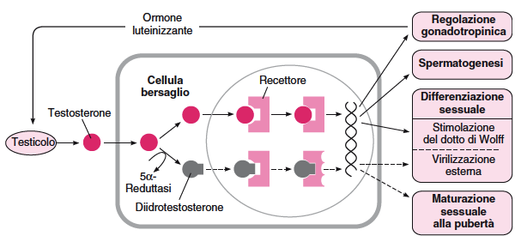
GONADE MASCHILE
controllo ormonale della spermatogenesi
LH
cellule di Leydig
testosterone: sviluppo e divisione delle cellule germinali
FSH
-
inibina
azione paracrina
cellule di Sertoli
(eccesso di spermatogenesi)
estrogeni
conversione degli spermatidi in spermatozoi

Slide 10
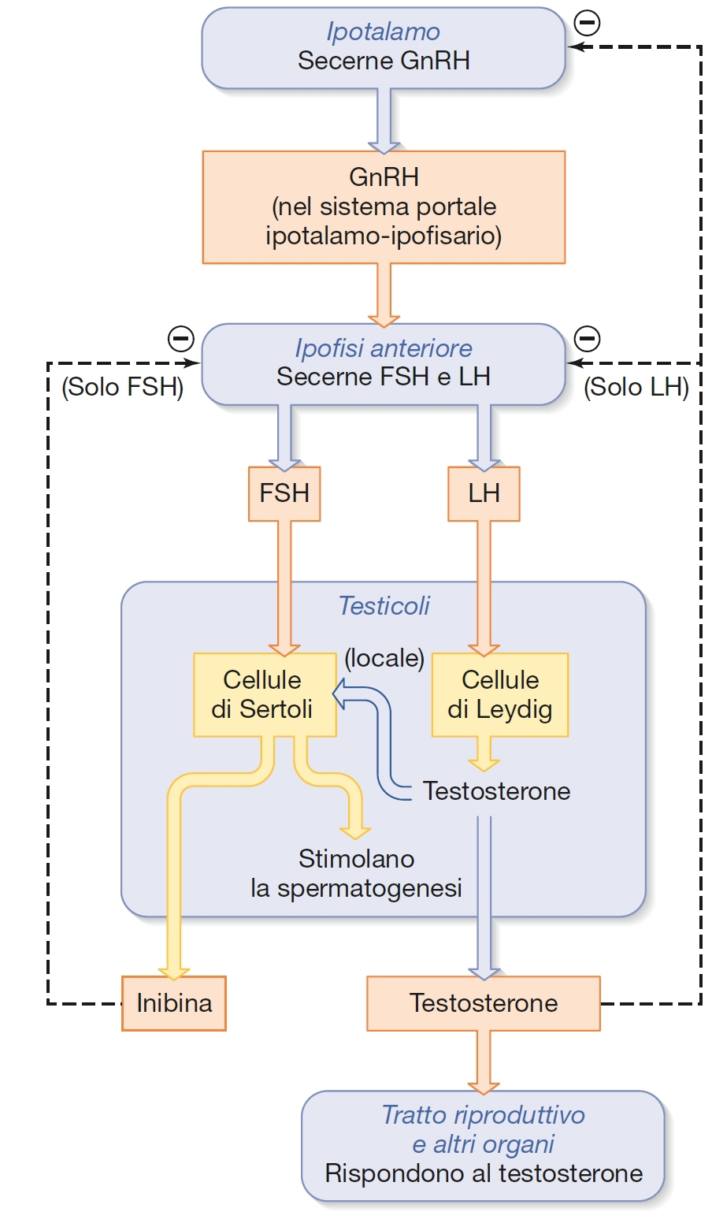
CONTROLLO ORMONALE DELLA FUNZIONE RIPRODUTTIVA MASCHILE
Azione paracrina
Vander, FISIOLOGIA, Ambrosiana

Slide 11
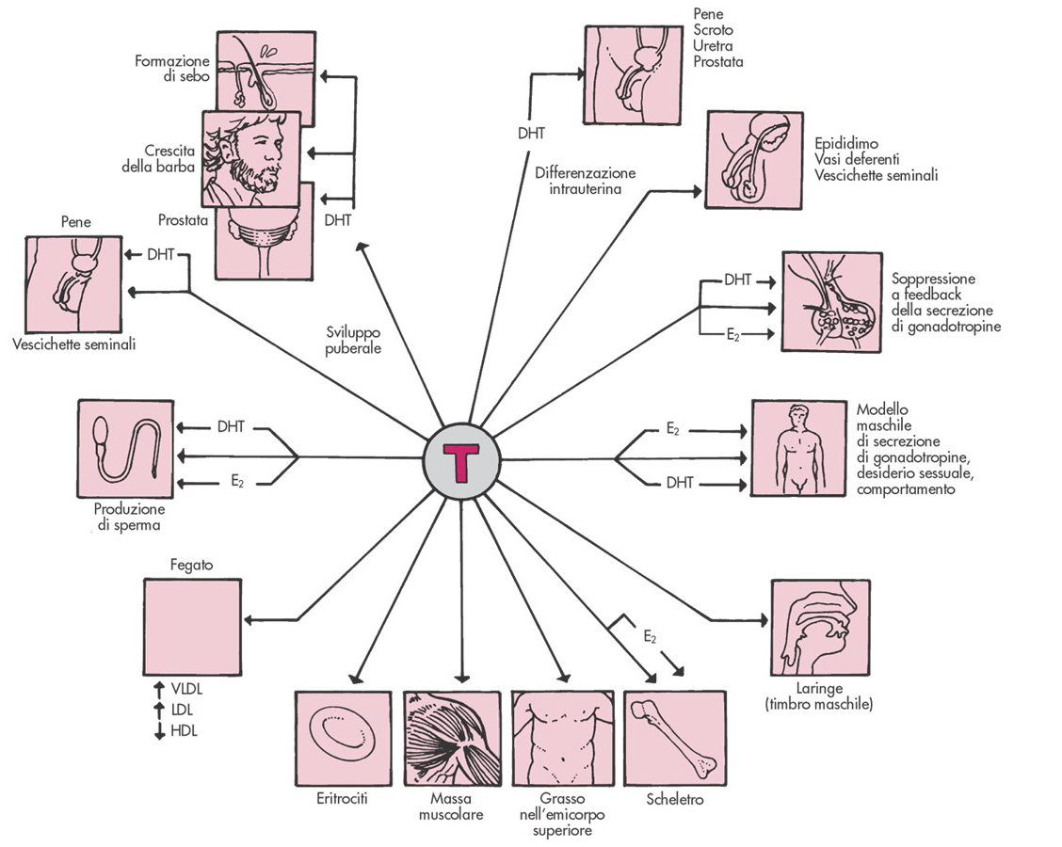
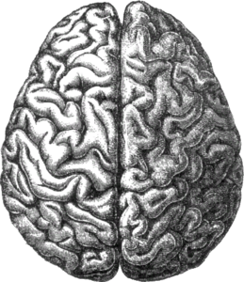
GONADE MASCHILE
testosterone
Cervello
(diidrotestosterone,
androstenedione)
Libido
Comportamento aggressivo

Slide 12
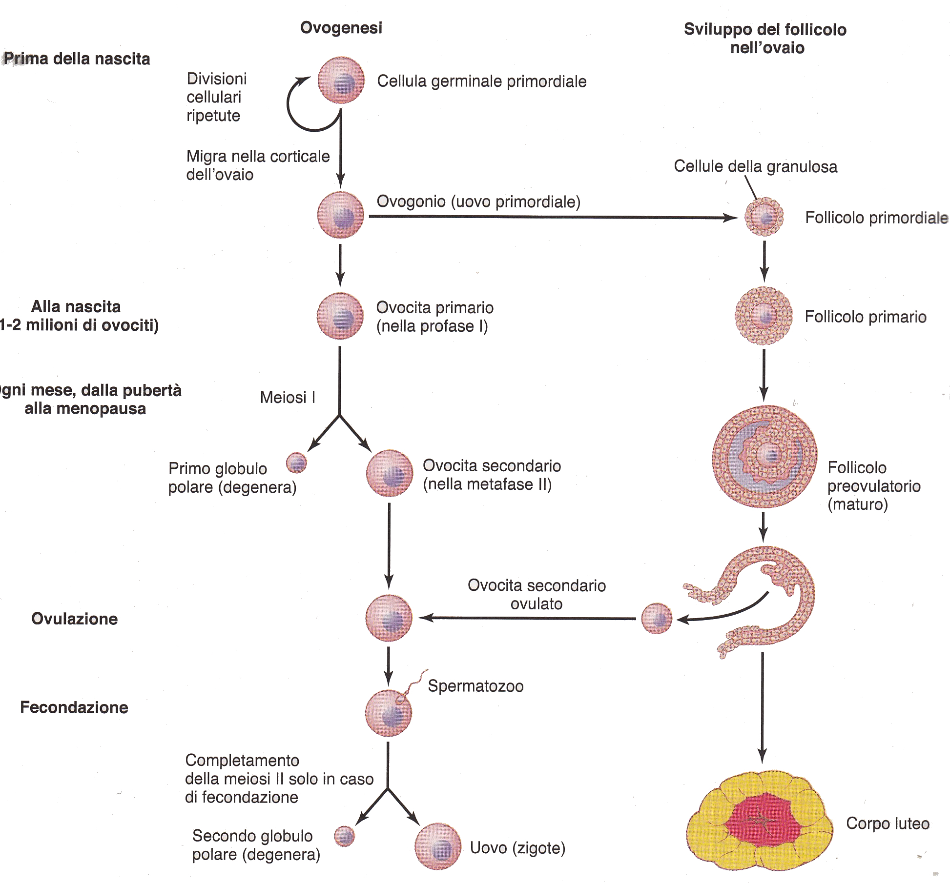
GONADE FEMMINILE
ovogenesi
Da Guyton e Hall, Fisiologia Medica, edra

Slide 13
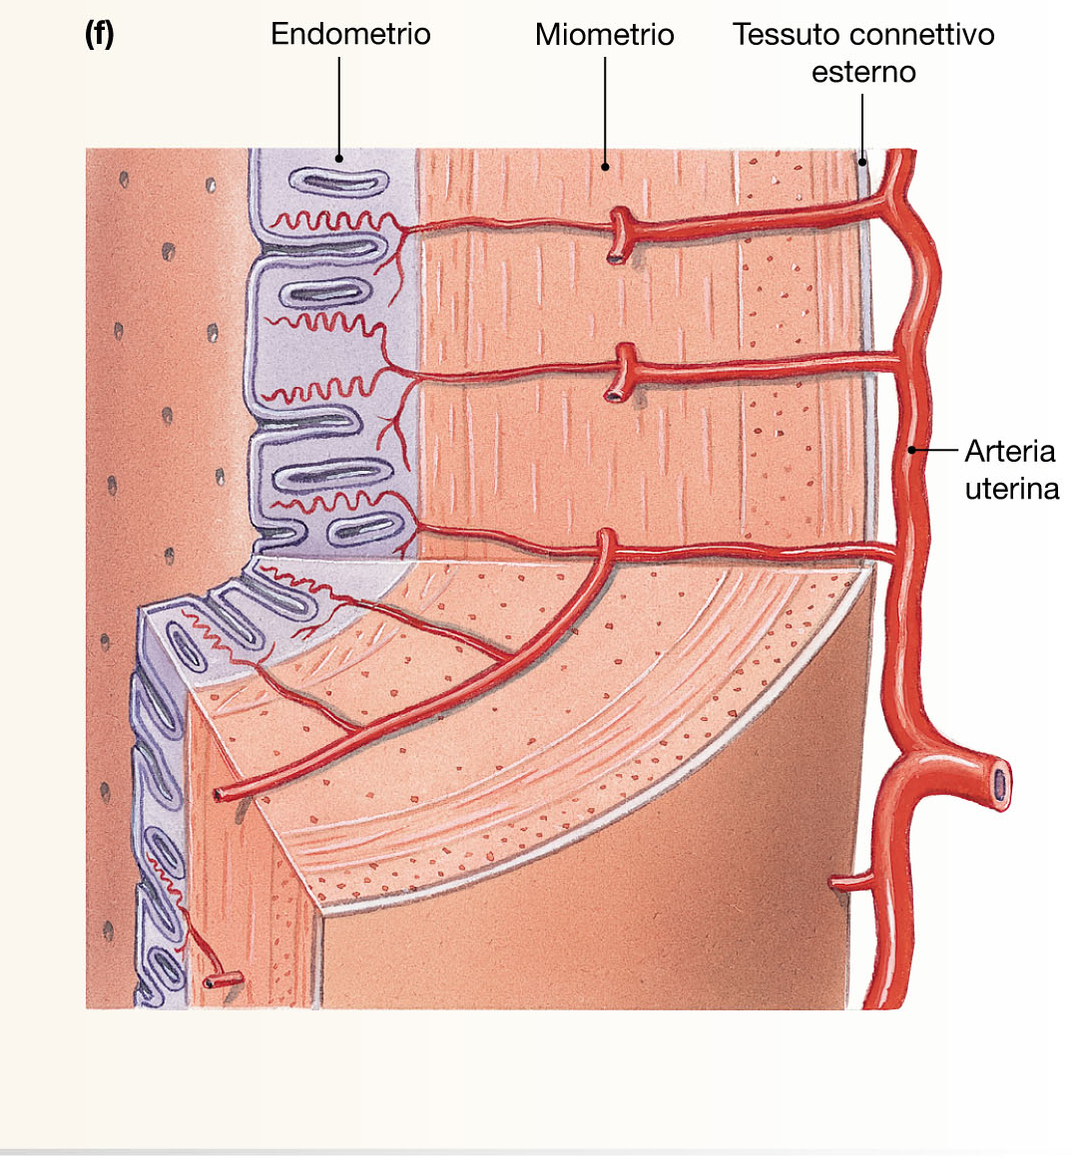
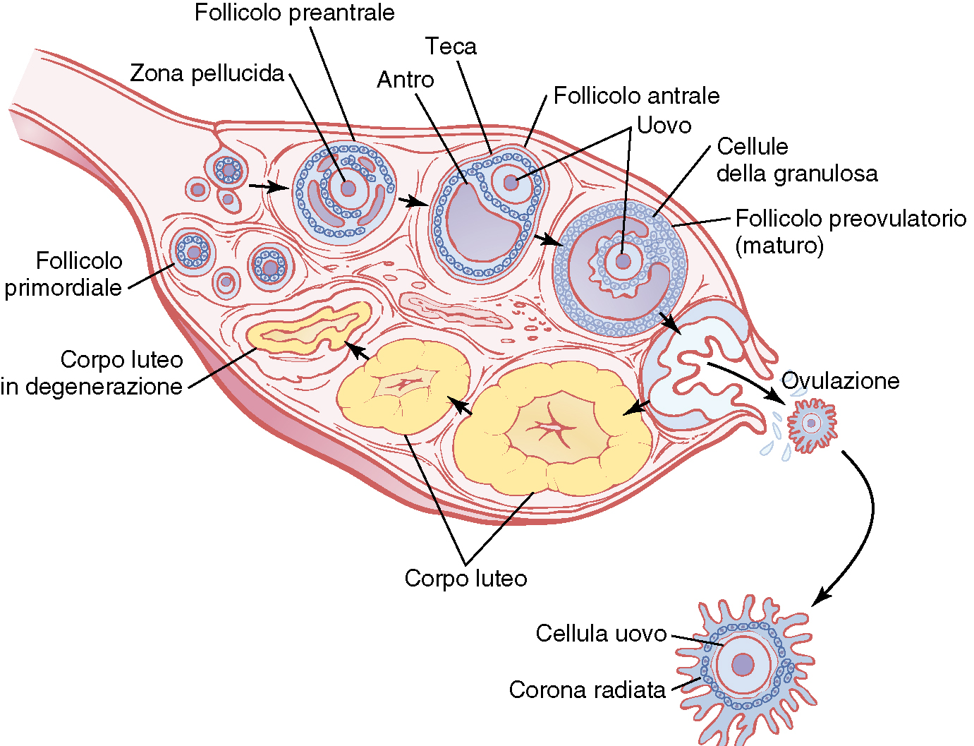
UTERO
GONADE FEMMINILE
ciclo ovarico
OVAIO
(primario)
(secondario)

Slide 14
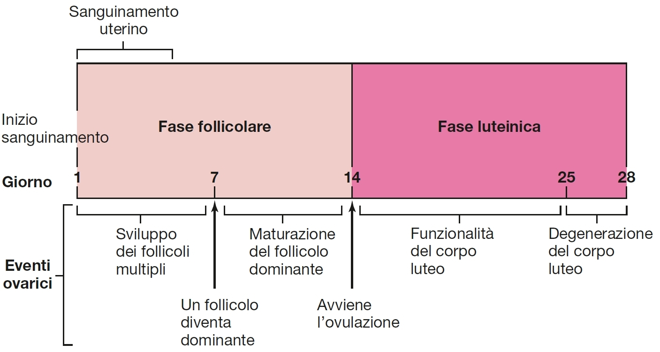
GONADE FEMMINILE
follicolo

Slide 15
GONADE FEMMINILE
fase follicolare
GnRH
GnRH
FSH
FSH
-
(follicoli, teca interna)
(follicolo, teca interna)
liquido follicolare + estrogeni
liquido follicolare + estrogeni + inibina
PRIMA PARTE PREOVULATORIA: tanti follicoli crescono
SECONDA PARTE PREOVULATORIA: solo un follicolo (quello che ha più recettori per FSH, cresce ancora); gli altri non sono più sostenuti da FSH, inibito da estrogeni e inibina

Slide 16
GONADE FEMMINILE
fase luteinica
GnRH
GnRH
GnRH
-
LH + FSH
LH + FSH
LH + FSH
degenerazione dello stigma, rottura del follicolo
corpo luteo
corpo luteo
OVULAZIONE
progesterone
progesterone + inibina
PRIMA PARTE POSTOVULATORIA: luteinizzazione del follico esploso
SECONDA PARTE POSTOVULATORIA: il corpo luteo non è più mantenuto da LH

Slide 17
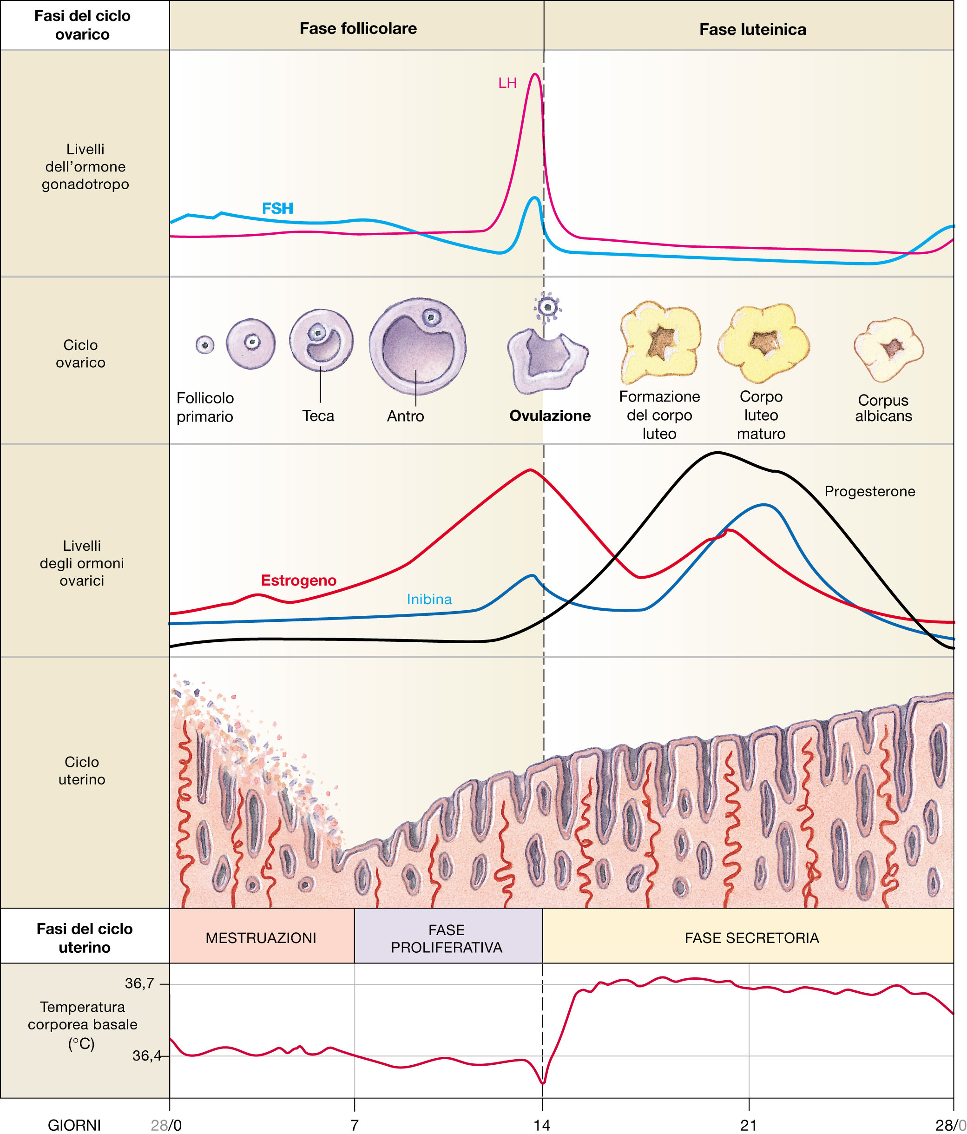
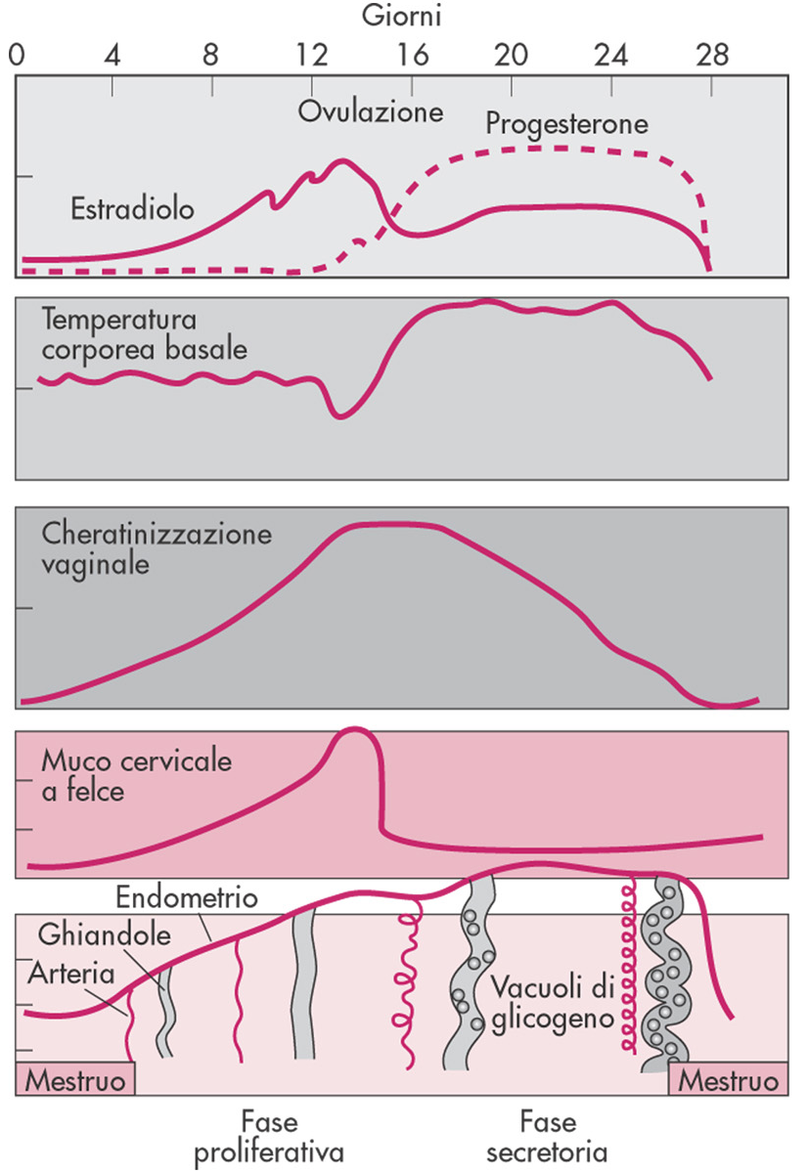
GONADE FEMMINILE
ciclo mestruale

Slide 18
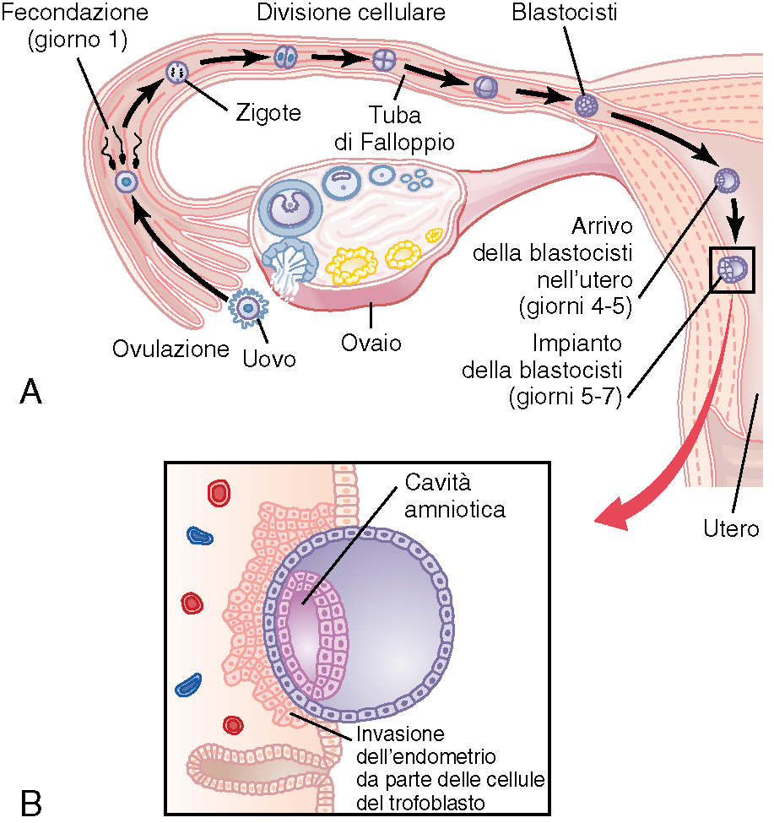
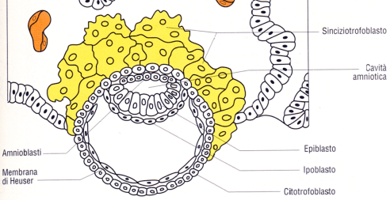
GRAVIDANZA

Slide 19
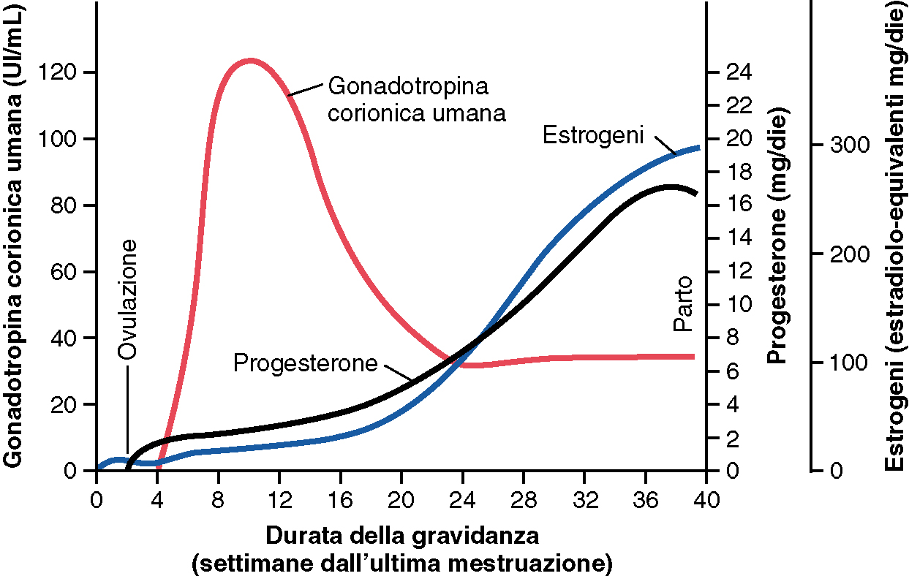
GRAVIDANZA
ormoni
ESTROGENI: crescita della massa muscolare uterina
PROGESTERONE: inibizione delle contrazioni uterine
GONADOTROPINA CORIONICA: inibizione di GnRH (cicli mestruali)
Modificata da Guyton e Hall, Fisiologia Medica, edra

Slide 20
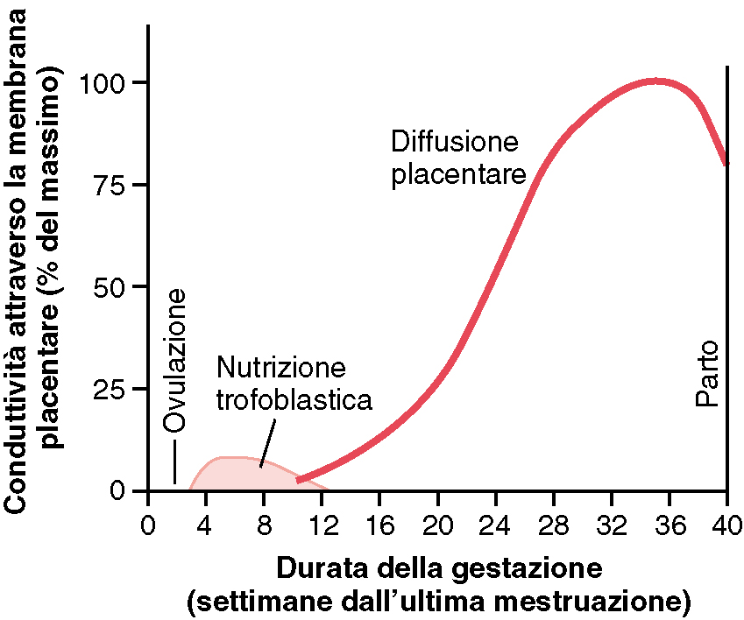
GRAVIDANZA
nutrizione fetale
Modificata da Guyton e Hall, Fisiologia Medica, edra

Slide 21
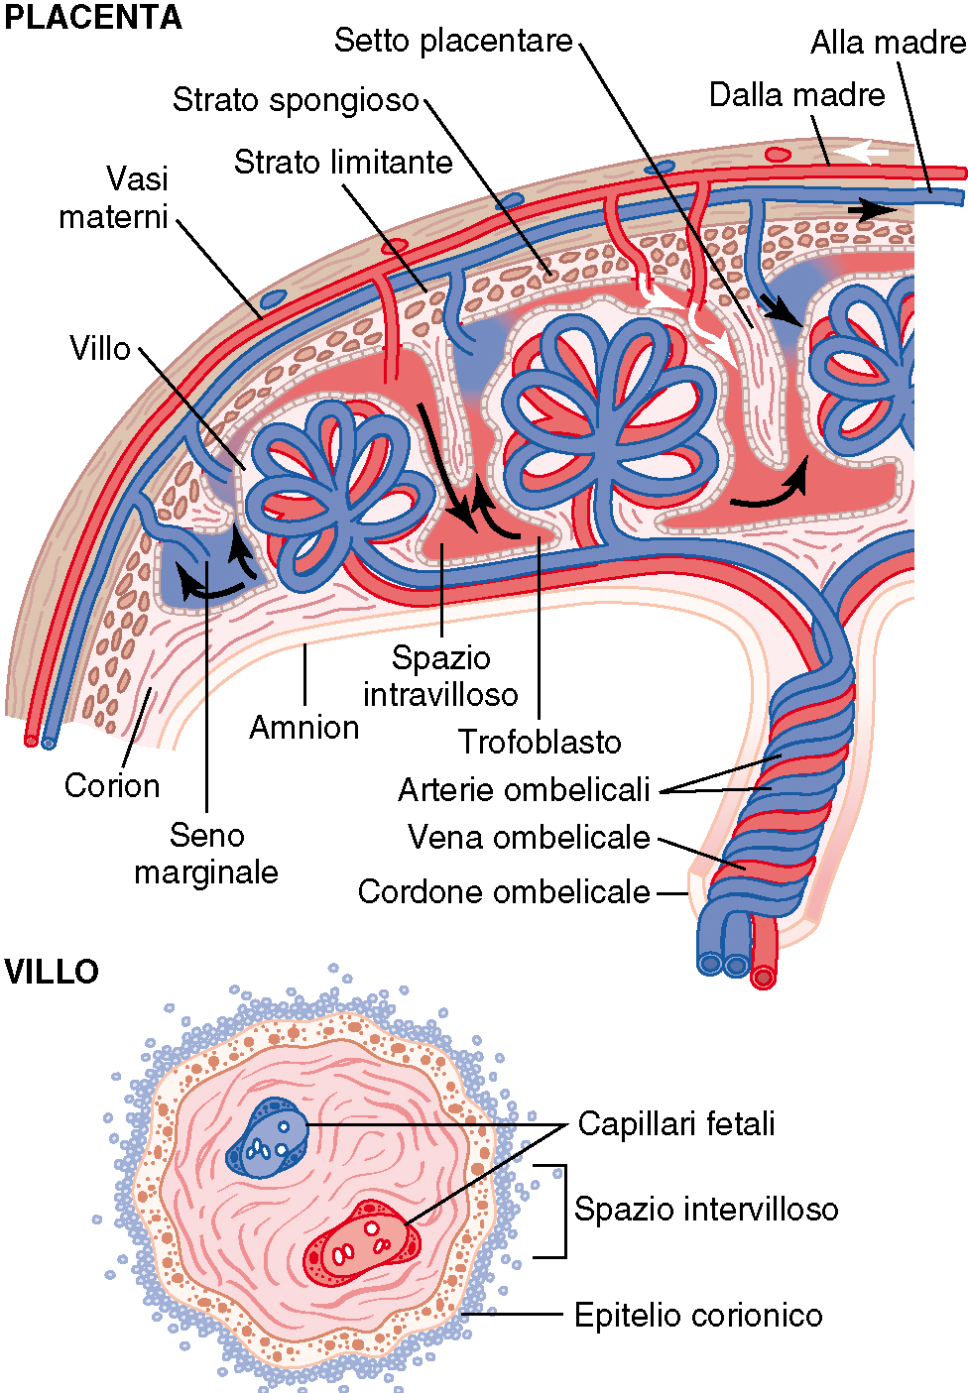
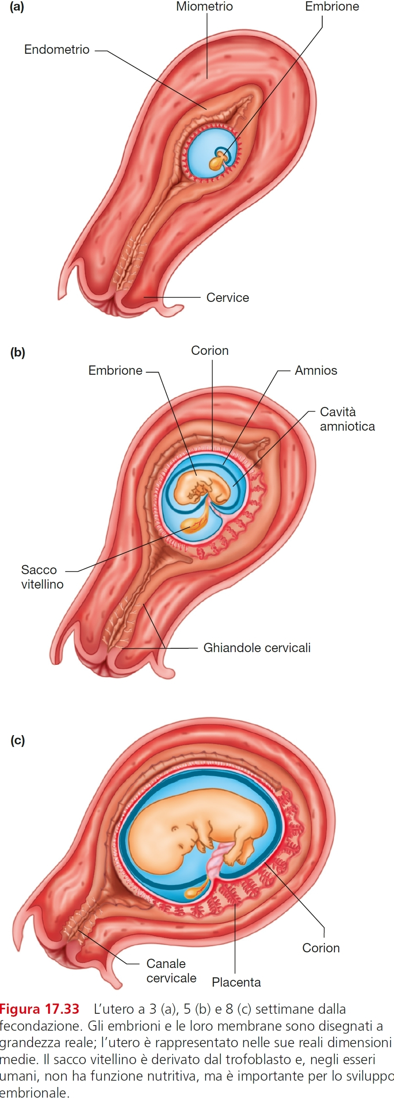
GRAVIDANZA
placenta e feto
3 settimane
5 settimane
(sangue materno)
Vander, FISIOLOGIA, Ambrosiana
8 settimane
Guyton e Hall, Fisiologia Medica, edra

Slide 22
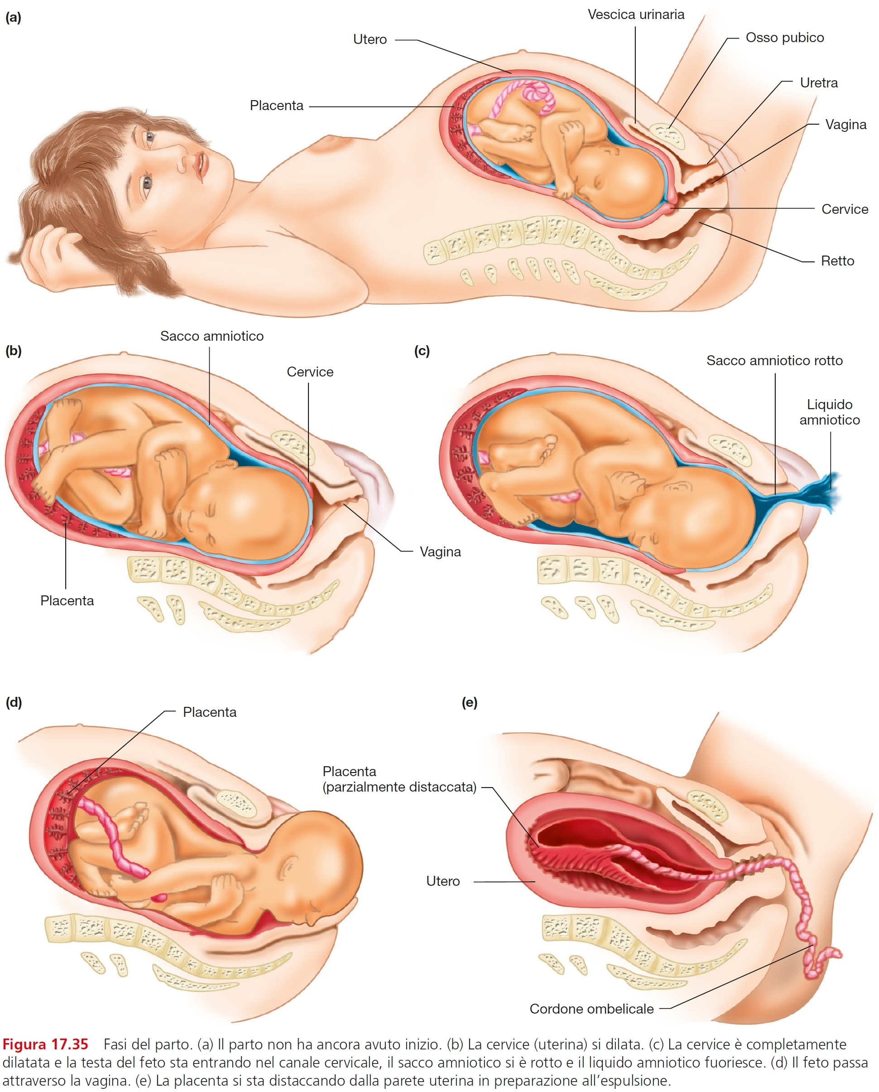
PARTO
Ossitocina: stimolazione della muscolatura uterina e della produzione locale di prostaglandine, che contribuiscono a eccitarla
Dilatazione della cervice uterina
Rottura del sacco amniotico e ingresso della testa nel canale del parto
Attraversamento della vagina
Distacco della placenta
Vander, FISIOLOGIA, Ambrosiana

Slide 23
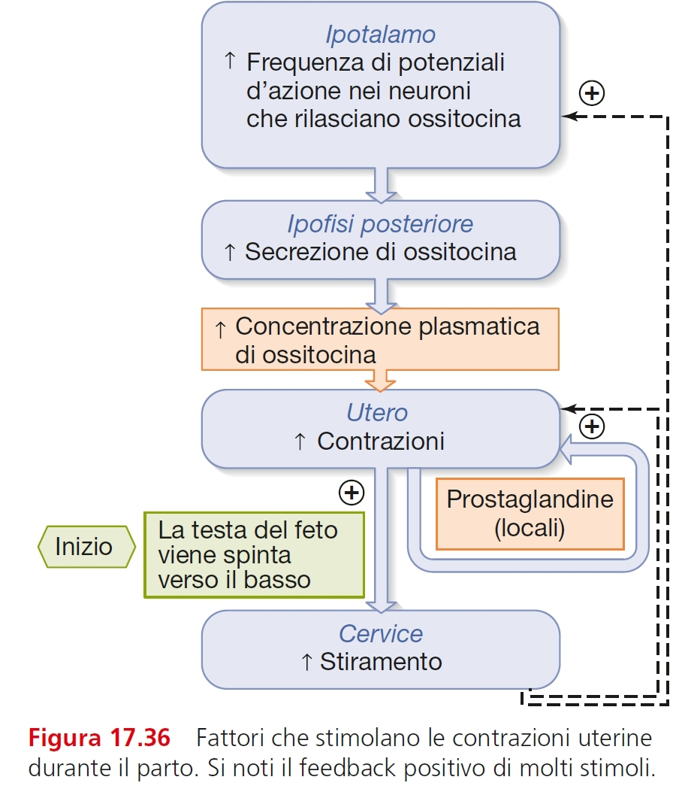
PARTO
Vander, FISIOLOGIA, Ambrosiana

Slide 24
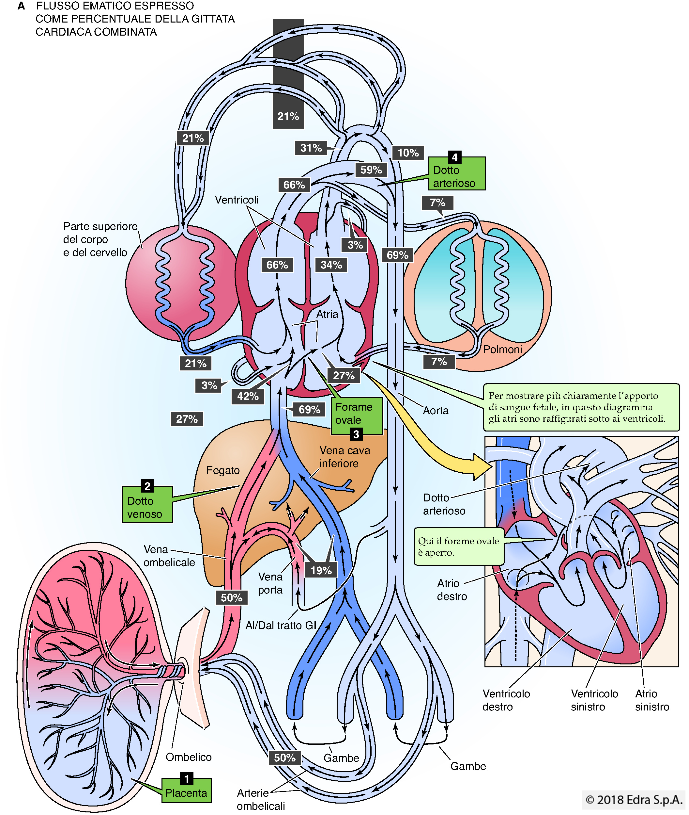

CIRCOLAZIONE FETALE
ALLA NASCITA
Boron e Boulpaep, Fisiologia Medica, Edra

Slide 25
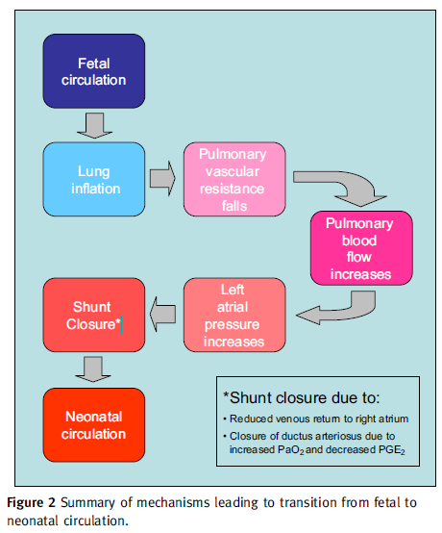
CIRCOLAZIONE FETALE: FASE DI TRANSIZIONE AL MOMENTO DEL PARTO
ESPANSIONE e VENTILAZIONE POLMONARE
↓ RESISTENZE CIRCOLO POLMONARE
↑ FLUSSO CIRCOLO POLMONARE
ELIMINAZIONE CIRCOLO PLACENTARE
↑ RESISTENZE NELLA CIRCOLAZIONE SISTEMICA
INVERSIONE DI FLUSSO negli shunts da SINISTRA A DESTRA
e successiva chiusura degli stessi

Slide 26
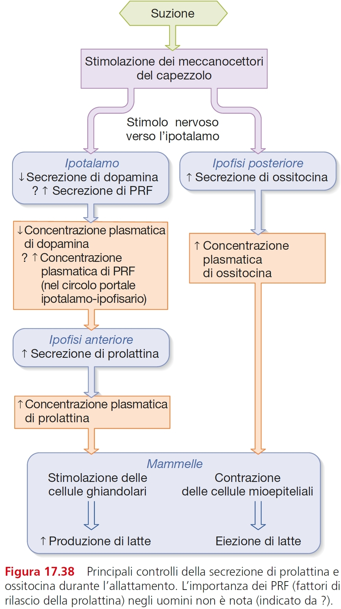
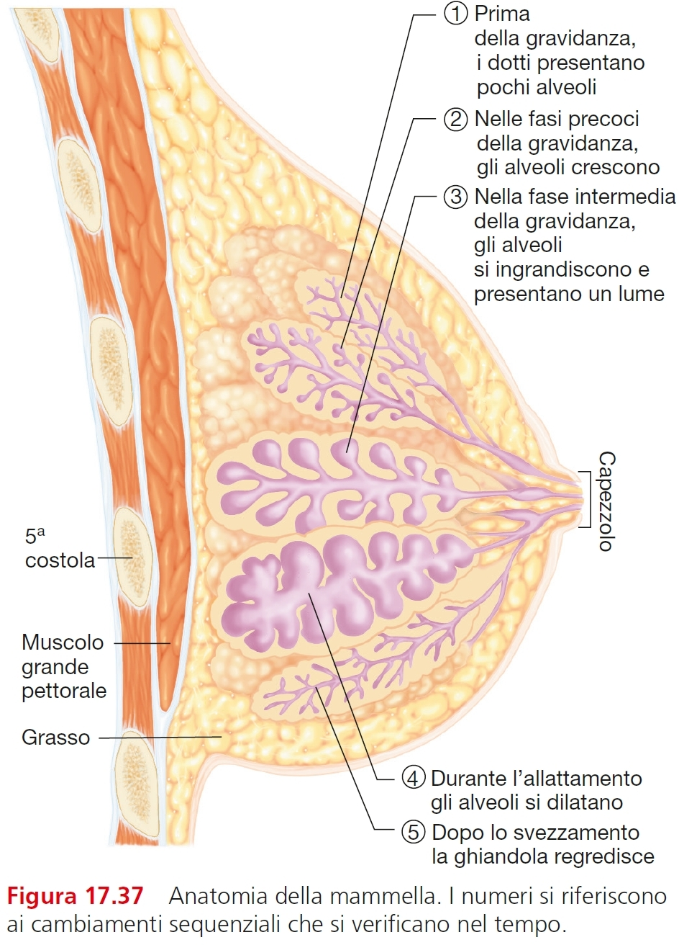
ALLATTAMENTO
- Prolattina (dalla madre)
- estrogeni, progesterone, lattogeno placentare (dal feto)
Dotti galattofori (ossitocina)
Vander, FISIOLOGIA, Ambrosiana

Slide 27
CASO CLINICO
Amenorrea con mal di testa e deficit del campo visivo.
Giulia, una studentessa universitaria di 21 anni, decide di tornare dal suo medico di famiglia, il dott. Stiabene, a causa del mal di testa, localizzato a livello frontale, che diventa sempre più fastidioso. Nonostante i precedenti avvertimenti del medico, non ha mai dato molta importanza alla progressiva riduzione, fino alla scomparsa, dei cicli mestruali. Interrogata su questo, Giulia riferisce di aver avuto il menarca a 13 anni e chi i cicli mestruali hanno iniziato a diventare irregolari intorno ai 18 anni. Non fa uso di contraccettivi, non è sessualmente attiva e, comunque, il test di gravidanza è negativo.
Nel corso dell’esame obiettivo, il medico riscontra una secrezione di latte, da entrambi i capezzoli, se stimolati, e evidenza anche una perdita della visione periferica da entrambi gli occhi.
Il dott. Stiabene si orienta verso una diagnosi di tumore adenoipofisario secernente prolattina. Richiede alcune indagini, dalle quali risulta, alla RM, una neoformazione a livello della ipofisi e una concentrazione ematica di prolattina molto alta.
I prolattinomi sono fra i più comuni dei tumori ipofisari funzionanti e sono benigni. La prolattina, oltre a stimolare le ghiandole mammarie (galattorrea), inibisce la produzione di FSH e LH (amenorrea). Il tumore, crescendo, può comprimere la regione centrale del chiasma ottico (emianopsia temporale bilaterale).
Poiché la prolattina è inibita dalla dopamina ipotalamica, la iperprolattinemia può essere trattata con inibitori degli enzimi che demoliscono la dopamina. A volte questi portano anche alla remissione del tumore ipofisario, come è successo, nel giro di qualche mese, a Giulia. Ovviamente, il dott. Stiabene ha prescritto un controllo regolare (ogni 6 mesi) della prolattinemia.

Slide 28
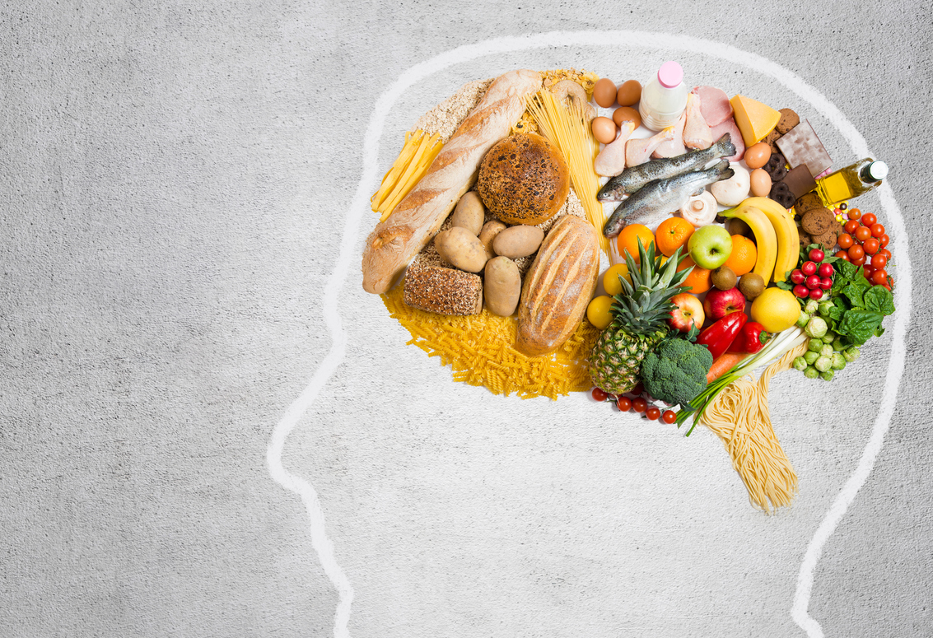
INSULINA E GLUCAGONE: CONTROLLO OMEOSTATICO DEL METABOLISMO

Slide 29
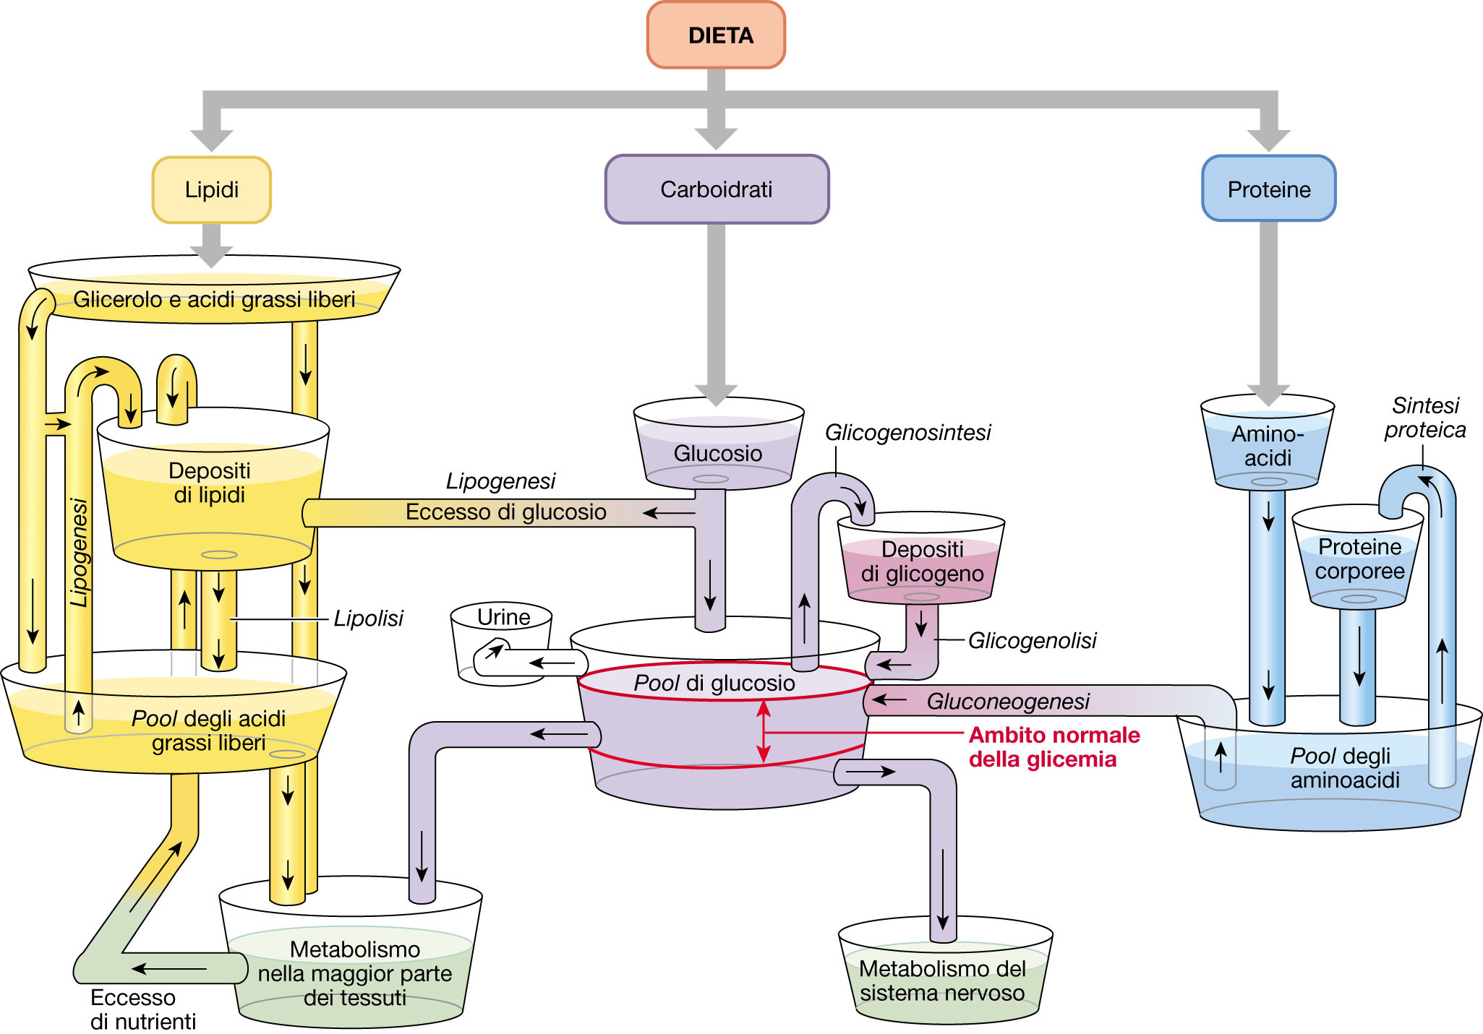
DIETA
Silverthorn, FISIOLOGIA UMANA, Pearson

Slide 30
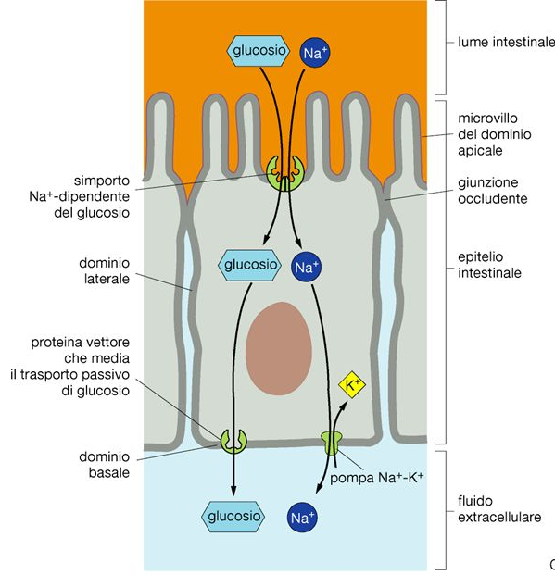
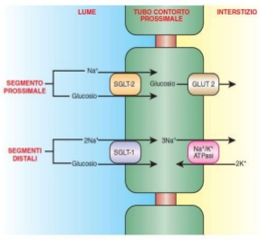
ASSORBIMENTO DEL GLUCOSIO
INTESTINO
RENE

Slide 31
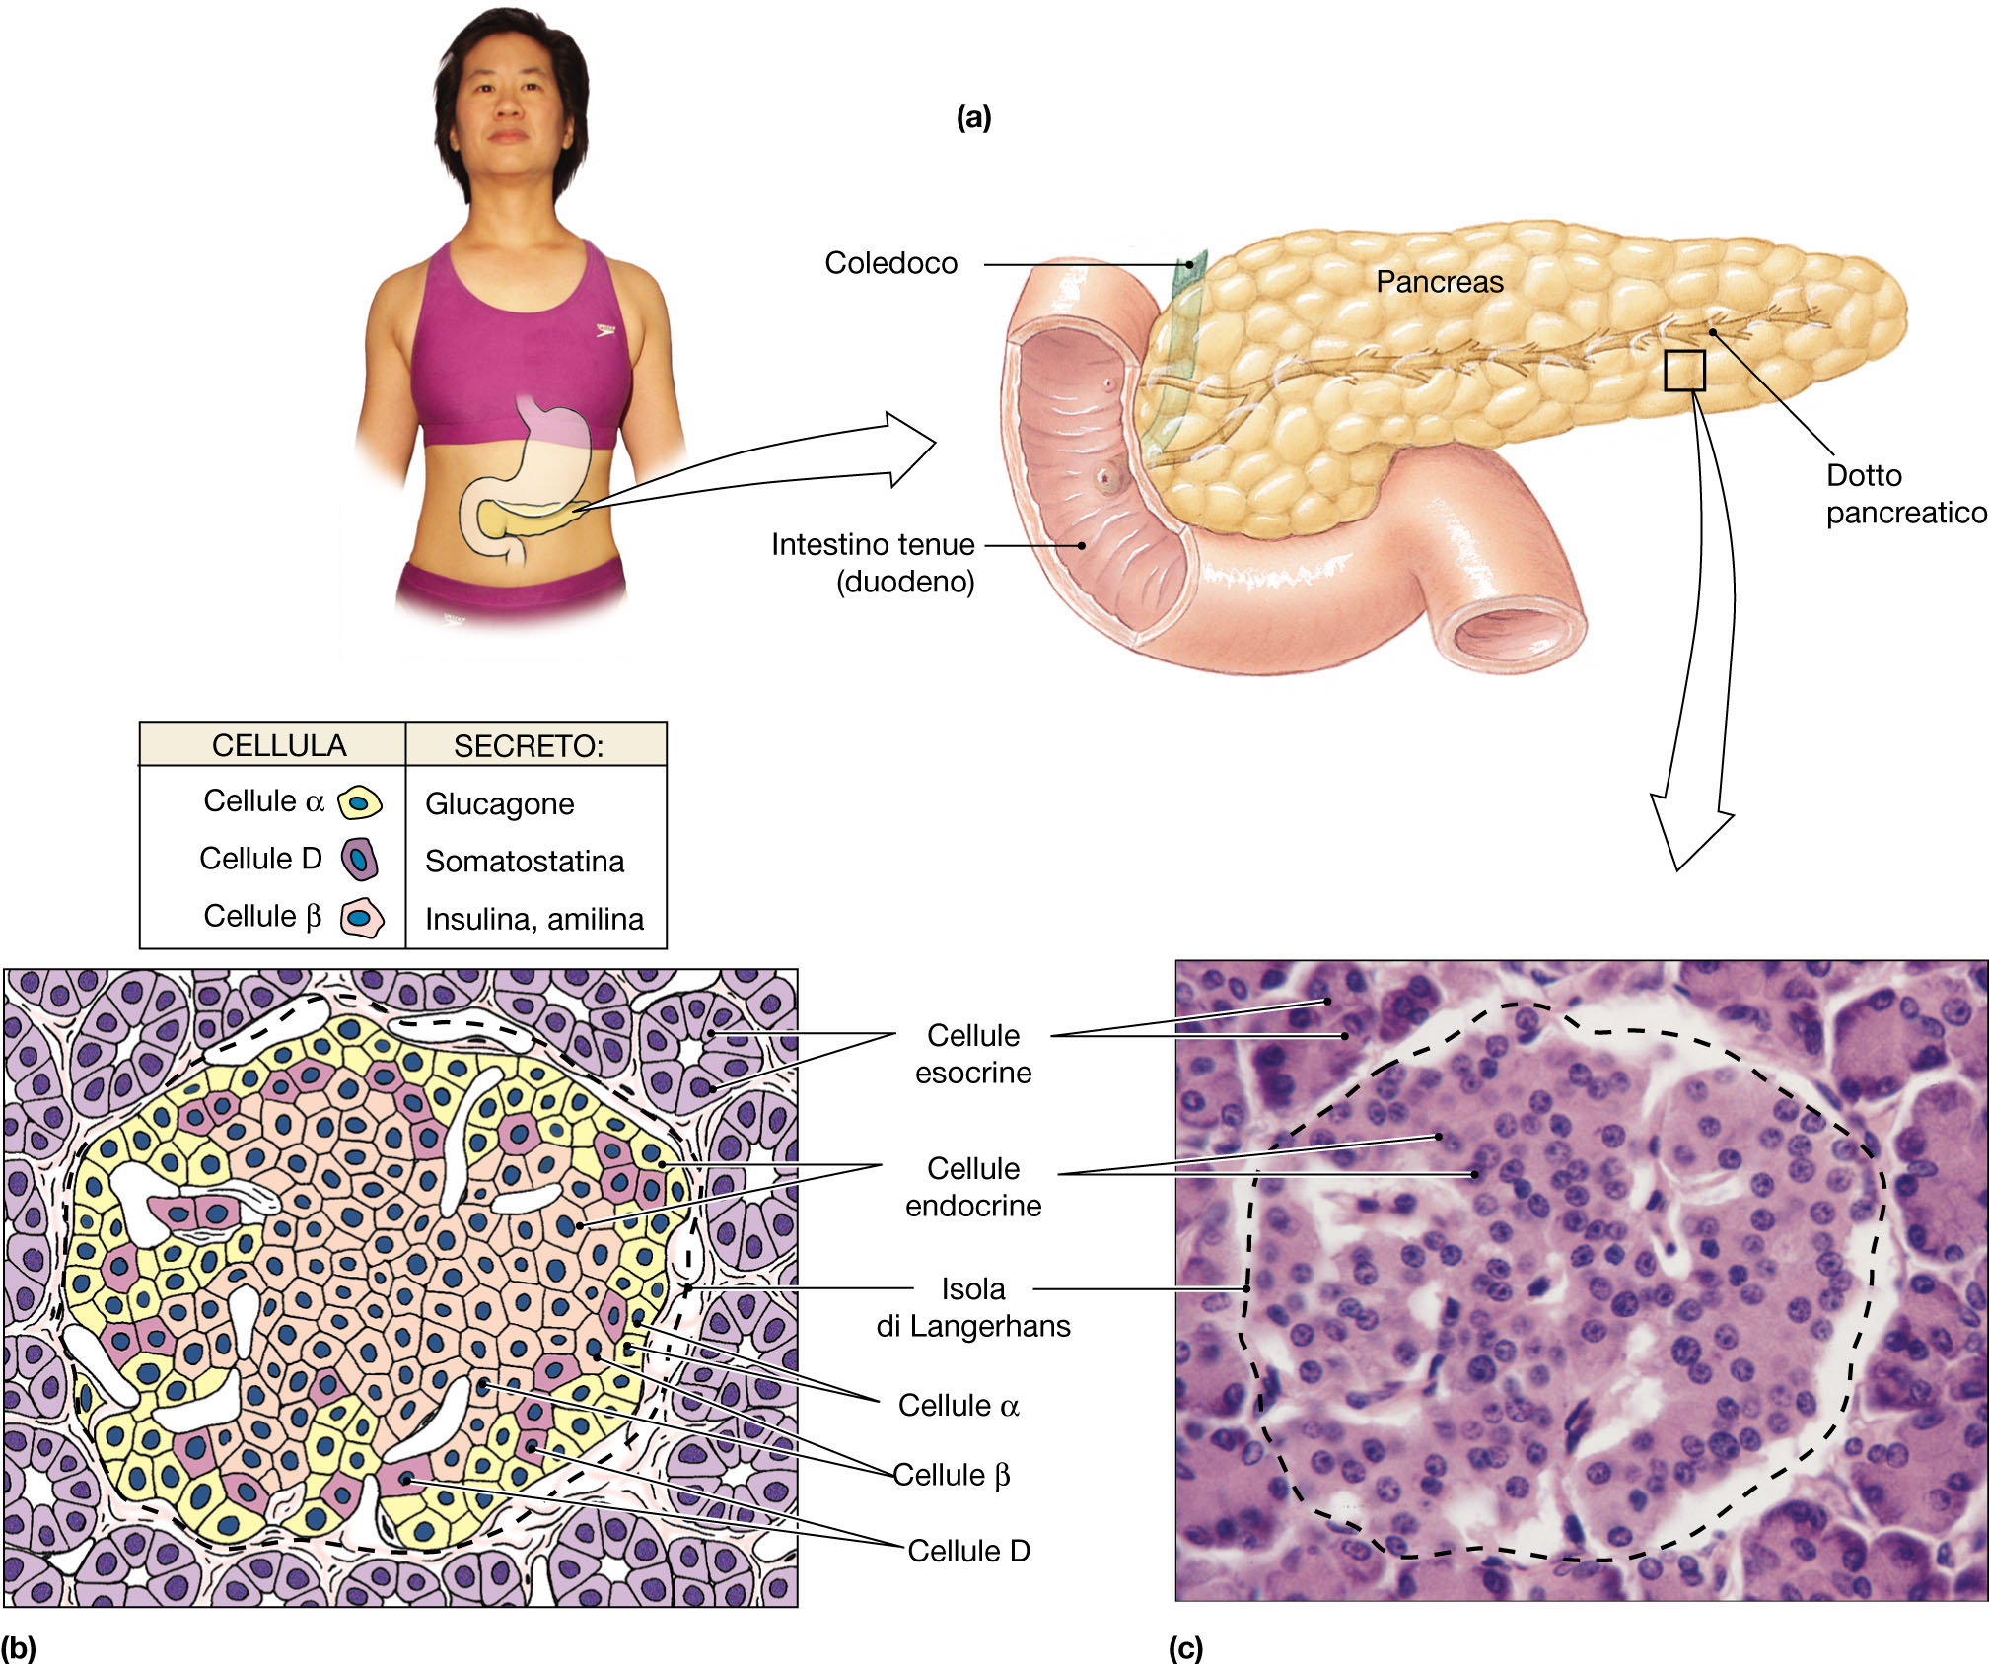
PANCREAS ENDOCRINO
25-30%
65-70%
Silverthorn, FISIOLOGIA UMANA, Pearson

Slide 32
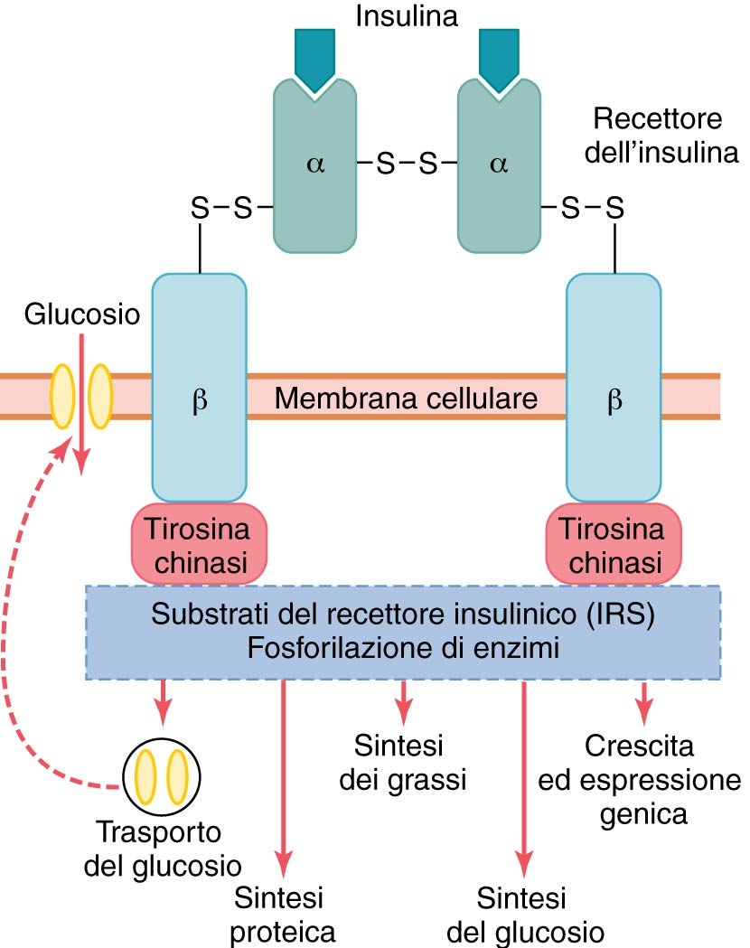
INSULINA: AZIONI
Sintesi
del glicogeno
Da Guyton e Hal, Fisiologia Medica

Slide 33
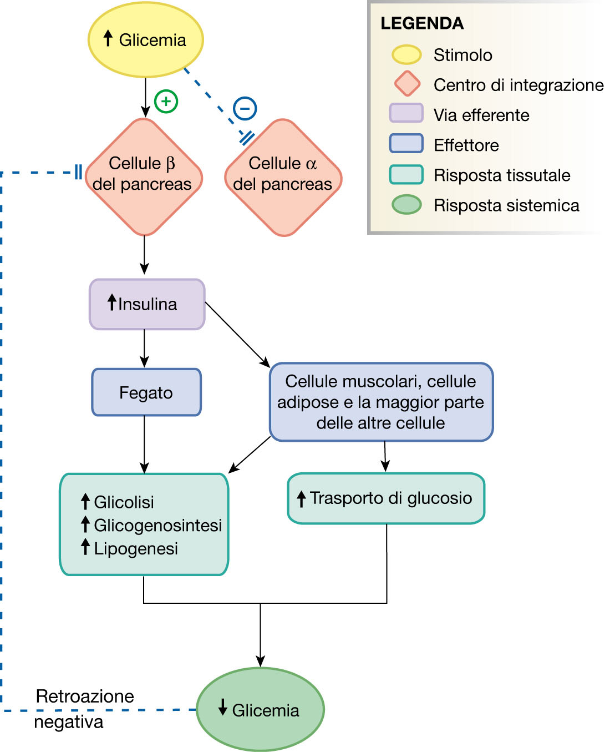
REGOLAZIONE DELLA GLICEMIA:
INSULINA
Proteine

Slide 34
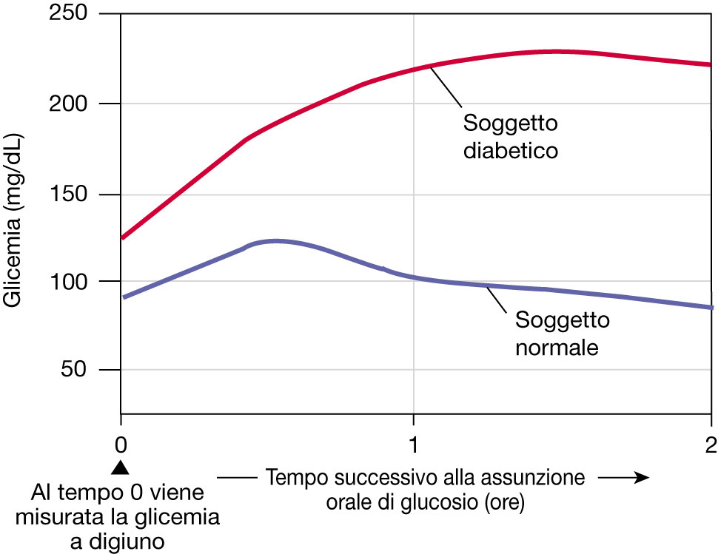
CURVA GLICEMICA DA CARICO

Slide 35
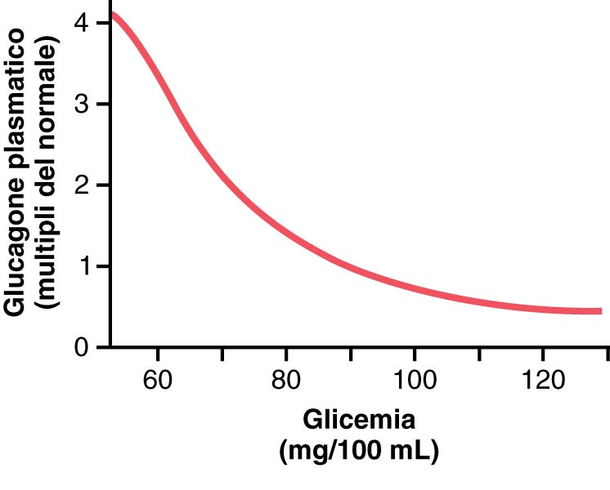
GLUCAGONE

Slide 36
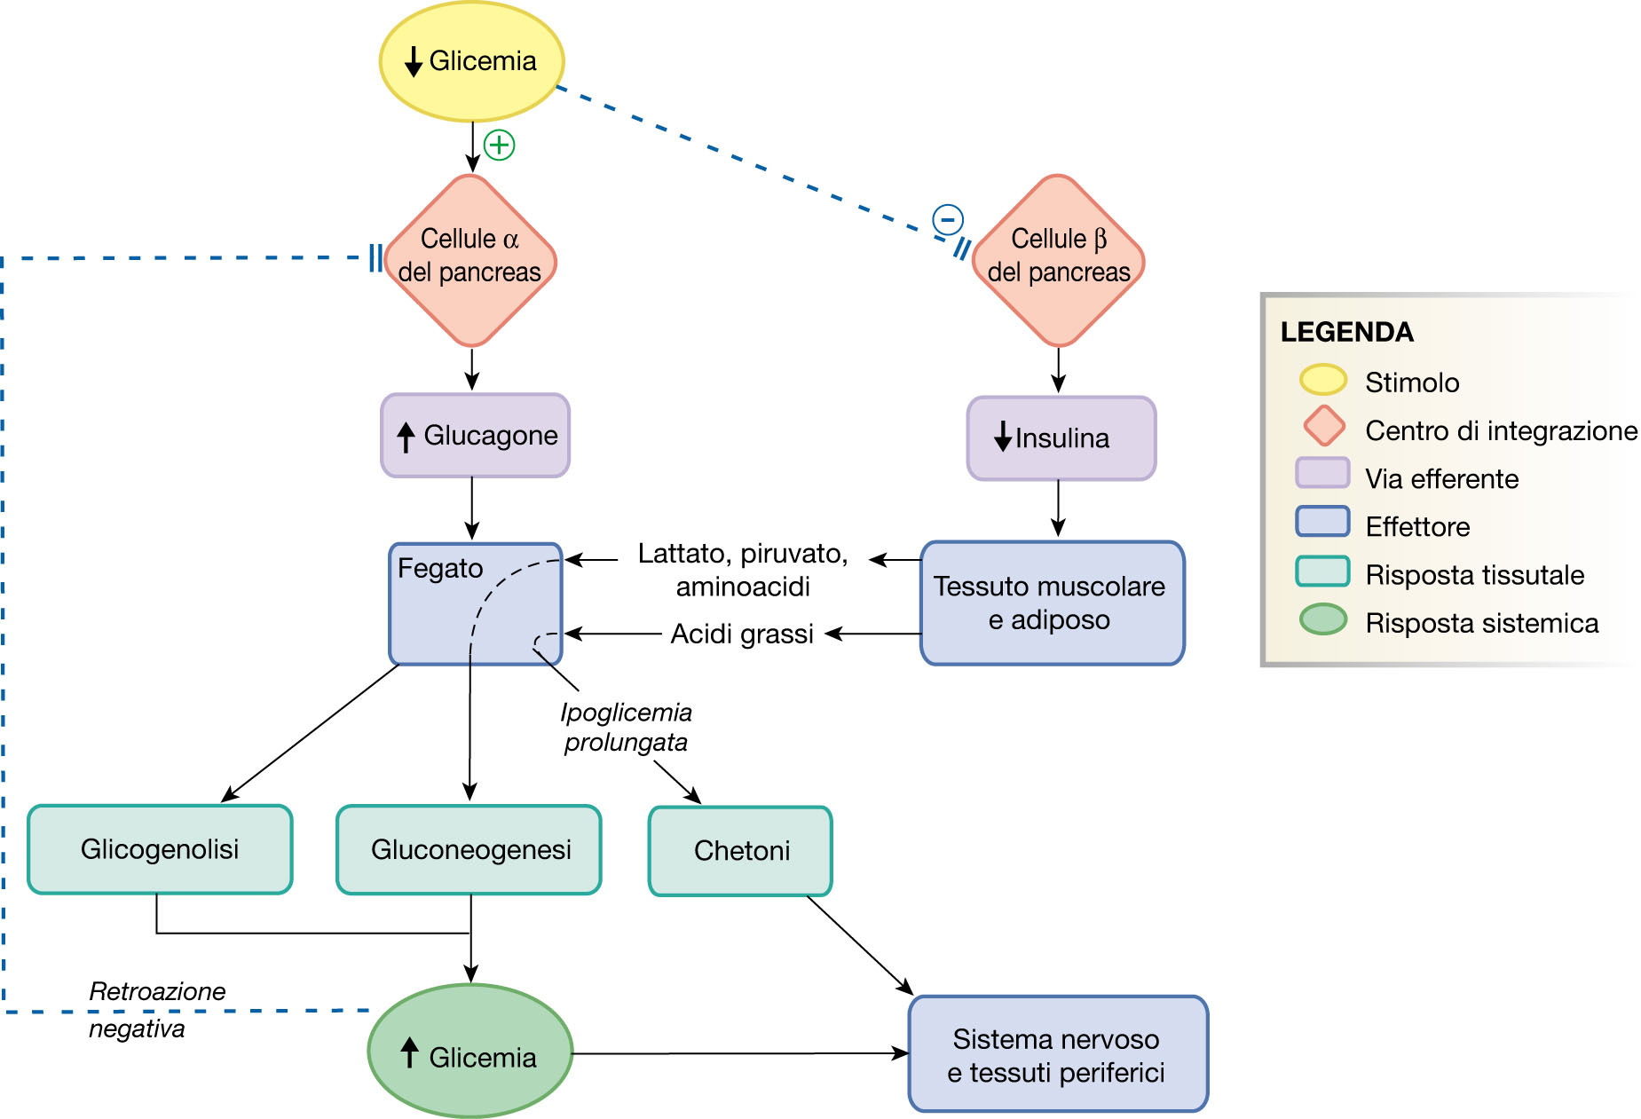
REGOLAZIONE DELLA GLICEMIA: GLUCAGONE

Slide 37
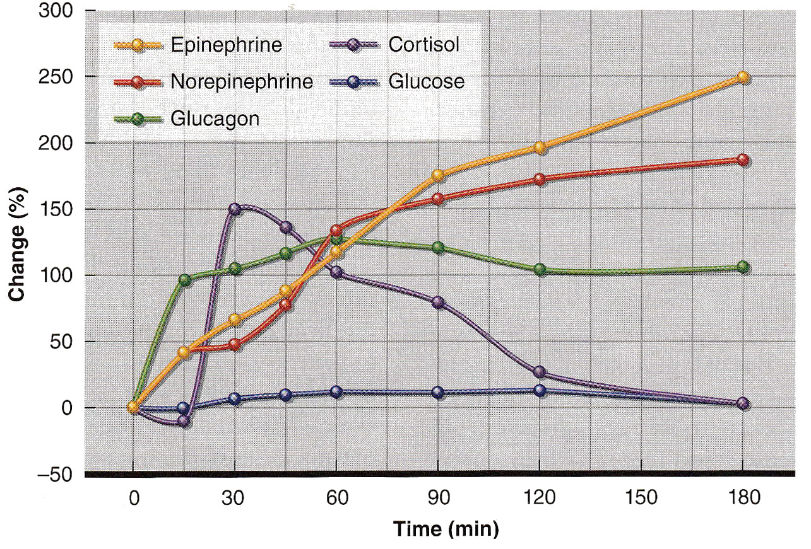
VARIAZIONI DELLA GLICEMIA DURANTE L’ESERCIZIO FISICO
adrenalina
noradrenalina
glucagone
cortisolo
glucosio
Da Kenney et al., Physiology of Sport and Exercise

Slide 38
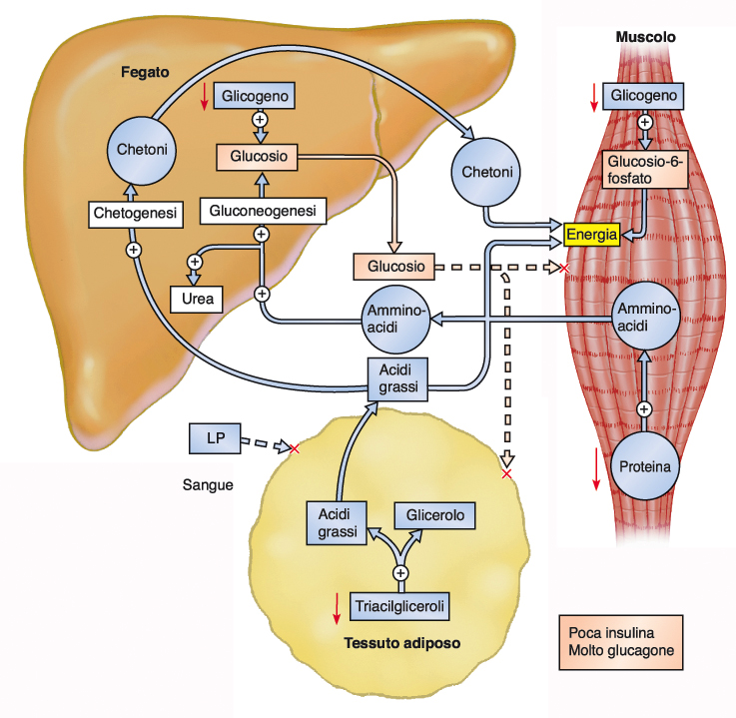
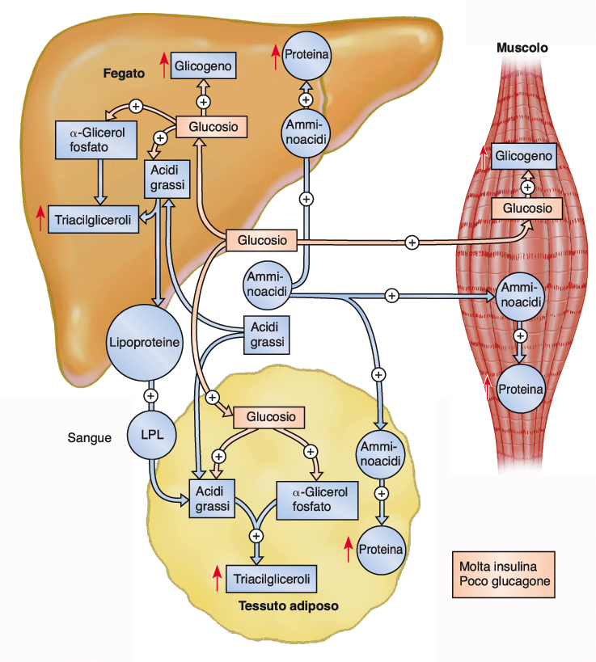
REGOLAZIONE DELLA GLICEMIA: INSULINA E GLUCAGONE
DIGIUNO
ALIMENTAZIONE

Slide 39
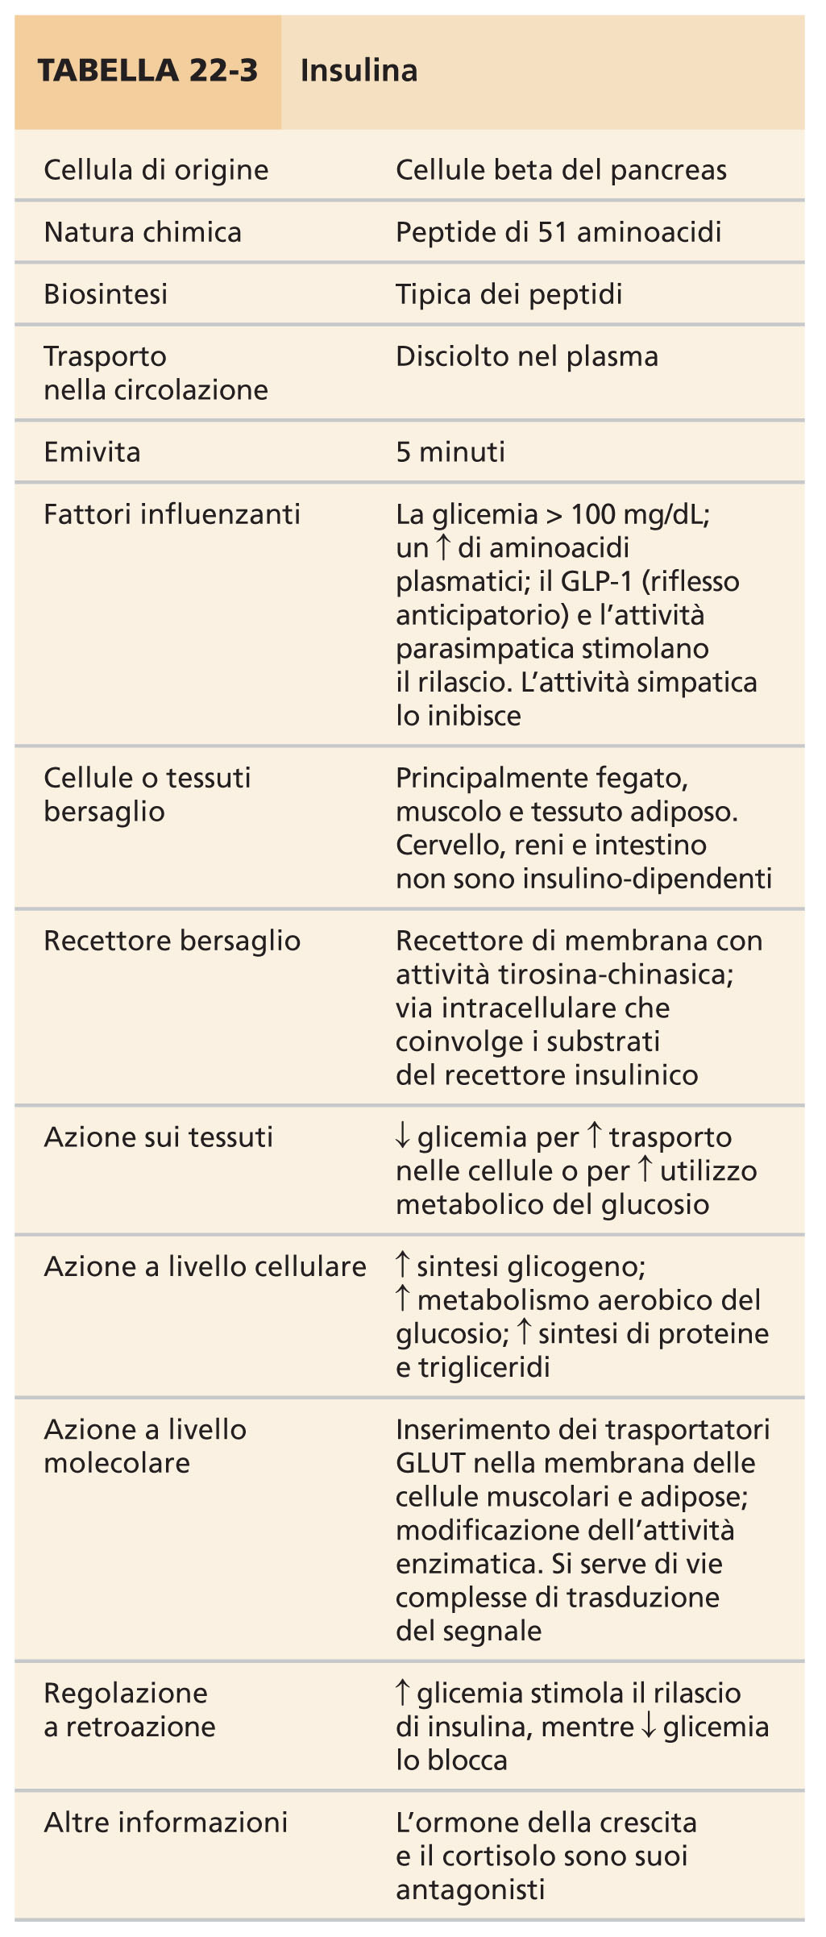
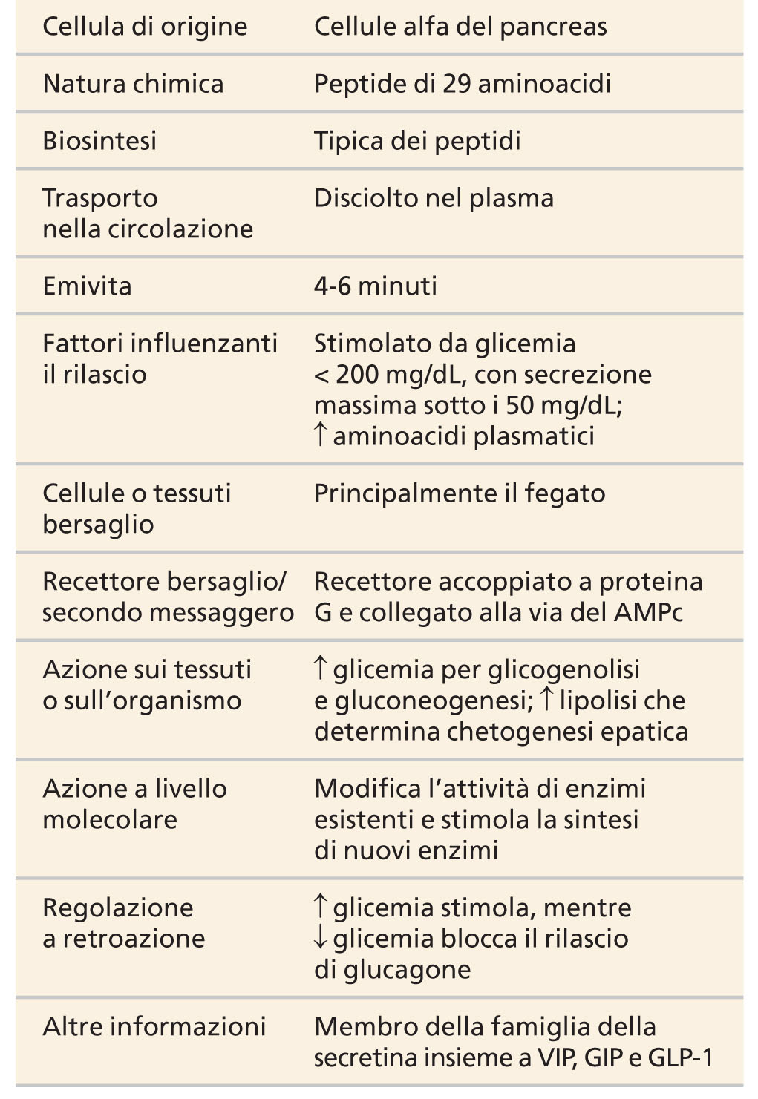
INSULINA
GLUCAGONE

Slide 40
CASO CLINICO
Episodi ricorrenti di debolezza muscolare
La Sig.ra Angela Mammamia è molto spaventata e ha appena chiamato il pronto soccorso perché il figlio Achille, di 6 anni, che stava tranquillamente giocando in giardino, dopo essersi seduto per riposare, non riusciva più a muovere le gambe. La Sig.ra Mammamia lo ha preso in braccio e portato a casa. In attesa dell’ambulanza, Achille si è rialzato e ha ripreso a camminare. Ha detto di stare bene ed è tornato a giocare.
Achille aveva già avuto dei leggeri attacchi di astenia (debolezza muscolare) agli arti inferiori, in genere la mattina. Due volte era successo quando fuori faceva freddo, ma ogni episodio si era risolto in pochi minuti e senza lasciare conseguenze.
Il paramedico dell’ambulanza, constatato che non c’era nulla da fare, consiglia alla mamma di Achille di farlo visitare da uno specialista.
Al prof. Canalis è sufficiente l’anamnesi di Achille per formulare la diagnosi di paralisi periodica.
La paralisi periodica è caratterizzata da un difetto genetico dei canali del Na⁺ o del Ca²⁺ delle fibre muscolari scheletriche. Nel caso di Achille, lo specialista pensa che si tratti dei canali di membrana del Na⁺ che non si inattivano dopo la loro apertura. Gli esami del sangue rivelano che Achille è affetto da una variante iperkalemica della paralisi periodica.
La malattia non può essere curata, ma gli attacchi possono essere prevenuti con farmaci.
In occasione di un ulteriore attacco, Achille viene portato subito in ospedale dove gli viene somministrato glucosio per via orale. In pochi minuti riesce a muoversi nuovamente.
Il glucosio stimola il rilascio di INSULINA, che aumenta l’attività della Na⁺-K⁺-ATPasi, che rimuove il sodio dalla cellula facendo entrare il potassio e facilitando la ripolarizzazione.

Slide 41
CASO CLINICO
Forte dimagrimento in giovane danzatrice
Leggera Magrolin è una danzatrice di 24 anni che è stata portata in pronto soccorso per essere svenuta durante una prova di danza. Il dott. Mangiachetipassa è subito molto preoccupato per le condizioni di Leggera, non tanto per una frattura al polso, ma per il suo aspetto: alta 170 cm, pesa appena 43 Kg (ambito normale per quell’altezza: 54-70 Kg) e chiede subito alcuni esami del sangue. Nel frattempo, ne misura la pressione arteriosa: 80/50, la frequenza cardiaca (90 bpm) e rileva un polso debole e irregolare. La potassiemia è di 2,5 mEq/L (valori normali: 3,5-5,0 mEq/L), la concentrazione plasmatica di HCO₃⁻ di 40 mEq/L (valori normali: 24-29 mEq/L) con un pH plasmatico di 7,53 (valori normali: 7,38-7,42).
IL dott. Mangiachetipassa è preoccupato:
- l’ipokaliemia può alterare il potenziale di membrana delle cellule pacemaker del cuore e causare aritmia anche grave
- la bassa pressione arteriosa potrebbe aver attivato il sistema RAA, con aumento della secrezione renale di K, associato, probabilmente, a una sua ridotta assunzione con la dieta
- la bassa pressione arteriosa potrebbe essere dovuta a disidratazione e l’aumento della frequenza cardiaca potrebbe essere un meccanismo compensatorio per riportarla alla norma.
- la riduzione della dieta (evidente dal calo ponderale) potrebbe spiegare il peso di Leggera, il catabolismo proteico e la conseguente debolezza
Leggera riferisce al dott. Mangiachetipassa di sentirsi sempre grassa, di mangiare poco e, se riteneva di aver esagerato, di procurarsi il vomito. Mangiachetipassa formula la diagnosi di anoressia nervosa.
L’anoressia nervosa presenta il più alto tasso di mortalità fra i disordini psichiatrici ed è 12 volte superiore a quello della popolazione generale per le ragazze di età compresa fra i 15 e i 24 anni. Le cause più frequenti di decesso sono l’arresto cardiaco, lo squilibrio elettrolitico e il suicidio.

Slide 42
CALCIO, PARATIROIDI E VITAMINA D

Slide 43
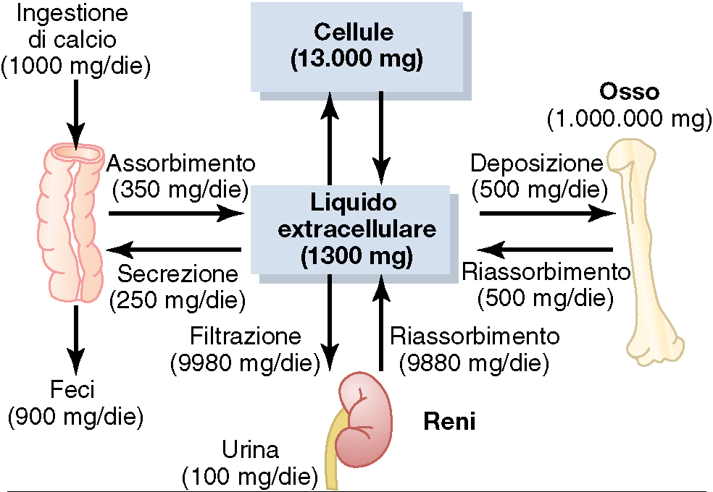
CALCIO
CALCIO:
matrice ossea
contrazione muscolare
eccitabilità nervosa*
trasmissione sinaptica
esocitosi
coagulazione del sangue
secondo messaggero
...
Vitamina D (aumenta)
Paratormone (aumenta)
Calcitonina (aumenta)
Calcitonina (diminuisce)
* Azione stabilizzante sulla eccitabilità delle membrane, riducendone la permeabilità agli ioni Na⁺
Da Guyton e Hal, Fisiologia Medica

Slide 44
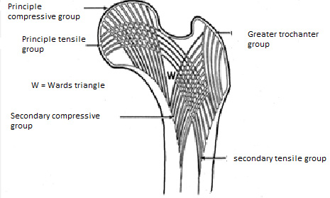
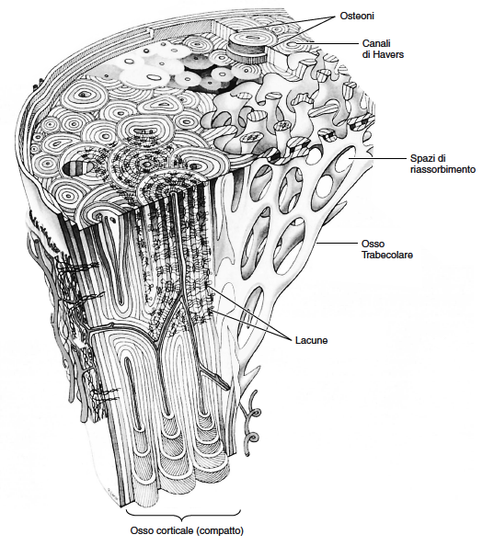
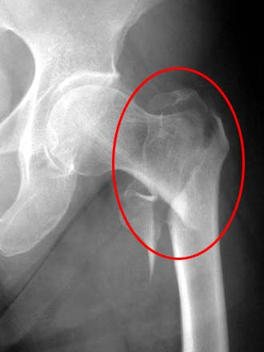
OSSO

Slide 45

Modificata da Vander, Fisiologia, Ambrosiana

Slide 46

VITAMINA D
7-deidrocolesterolo
Aumento dell’assorbimento intestinale e diminuzione della escrezione renale di calcio e fosfato.
(raggi solari)
Alimenti ( D₂ e altre forme di D₃)
Forma attiva: calcitriolo
Assorbimento del fosfato
e fosfato
Modificata da Guyton e Hal, Fisiologia Medica

Slide 47



PARATORMONE
Da Guyton e Hal, Fisiologia Medica

Slide 48

PARATORMONE

Slide 49

CALCITONINA
Ca⁺⁺
TIROIDE
calcitonina
calcitonina
calcitonina
RENE
OSSO
INTESTINO
Aumento escrezione di calcio nelle urine
Blocco osteoclasti/aumento osteoblasti
Diminuzione riassorbimento del calcio
Diminuzione della calcemia
effetto principale
effetto debole

Slide 50

CALCITONINA

Slide 51
CASO CLINICO
Calcoli renali ricorrenti
Il Sig. Paratino Duron, un docente universitario di 56 anni, si è recato dal suo medico curante, la dott.ssa Ossina Iperca, a causa di un forte dolore dovuto a una colica renale per un calcolo localizzato nell’uretere. Il Sig. Duron sa già di cosa si tratta ma, non essendo la prima volta, comincia a preoccuparsi. Riferisce alla dott.ssa di avere spesso dolore alle ossa degli arti inferiori, debolezza muscolare, problemi allo stomaco e una certa sensazione di depressione.
La dott.ssa Iperca, che ricorda una storia di fratture nel suo paziente, chiede alcune analisi del sangue, dalle quali risulta una calcemia di 12,3 mg/dL (intervallo normale: 8,5-10,5 mg/dL). La dott.ssa chiede quindi la determinazione del paratormone ematico, che risulta superiore alla norma. Formula, quindi, la diagnosi di iperparatiroidismo.
L’iperparatiroidismo causa riassorbimento osseo e un aumento della calcemia. Questa può alterare la funzionalità dei tessuti eccitabili ma, la maggior parte delle volte, è asintomatica. La elevata calcemia causa una aumentata escrezione urinaria di calcio, con la possibilità che questo precipiti, formando cristalli di fosfato o ossalato di calcio che, aggregandosi con materiale organico nel lume dei tubuli renali, possono dare origine a calcoli.
La debolezza muscolare è dovuta all’azione del calcio sulla permeabilità dei neuroni.
Dopo un periodo con una dieta a basso contenuto di calcio, il Sig. Duron viene indirizzato a un chirurgo per l’asportazione delle paratiroidi.

